Slide 1





Relatório
Relatório
de Gestão
2025
CONSELHO REGIONAL DE
MEDICINA VETERINÁRIA DO ESTADO DO AMAPÁ

Slide 2

GESTÃO 2025-2028
DIRETORIA EXECUTIVA
PRESIDENTE:
Rackel Barroso
Iris Julyane Macedo da Silveira
CRMV-AP n° 072
CRMV-AP nº 268
Luiz Ronaldo Santos dos Santos
VICE-PRESIDENTE:
Nayma da Silva Picanço
CRMV-AP nº 162
CRMV-AP nº 075
Murilo Moura Ferreira
CRMV-AP n° 219
SECRETÁRIA-GERAL:
Maria Beatriz Gomes Mendes
CRMV-AP n° 122
CONSELHEIROS(AS) SUPLENTES
Alessandra dos Santos Belo Reis
TESOUREIRA:
Suely Renata Gaya Avelar
CRMV-AP nº 259
CRMV-AP n° 101
Antônio Carlos Cambraia Pontes Neto
CRMV-AP nº 223
CONSELHEIROS(AS) EFETIVOS(AS)
Anderson Luiz Pinheiro Maia
Ariana Nascimento de Almeida
CRMV-AP nº 097
CRMV-AP nº 067
Gabrielle Patrizi Braga Vascincelos Féboli
CRMV-AP nº 182
Camilo Pantoja Creão
Luma Souza dos Santos
CRMV-AP nº 138
CRMV-AP nº 0247
Eduardo Luiz Heizen
Renata das Graças Barbosa Marinho
CRMV-AP nº 0011
CRMV-AP nº 008

Slide 3
Gestão Estratégica e Avanços Institucionais:
CRMV-AP em 2025
O Relatório de Gestão 2025 do Conselho Regional de Medicina Veterinária do Amapá (CRMV-AP) apresenta de forma clara e detalhada as principais ações e resultados alcançados ao longo do ano. O documento reflete o compromisso do Conselho com a transparência, a eficiência administrativa e a modernização de seus processos, fortalecendo a integração com o Sistema CFMV/CRMV.
Em 2025, o CRMV-AP buscou aprimorar a gestão estratégica, otimizar recursos e garantir maior efetividade em suas atividades, especialmente na fiscalização do exercício profissional, no suporte aos profissionais da Medicina Veterinária e Zootecnia.
Este relatório destaca iniciativas voltadas à melhoria contínua dos serviços prestados, à promoção da excelência na atuação do Conselho e à resposta às necessidades da sociedade e da classe profissional.
CONSELHO REGIONAL DE MEDICINA VETERINÁRIA DO ESTADO DO AMAPÁ

Slide 4
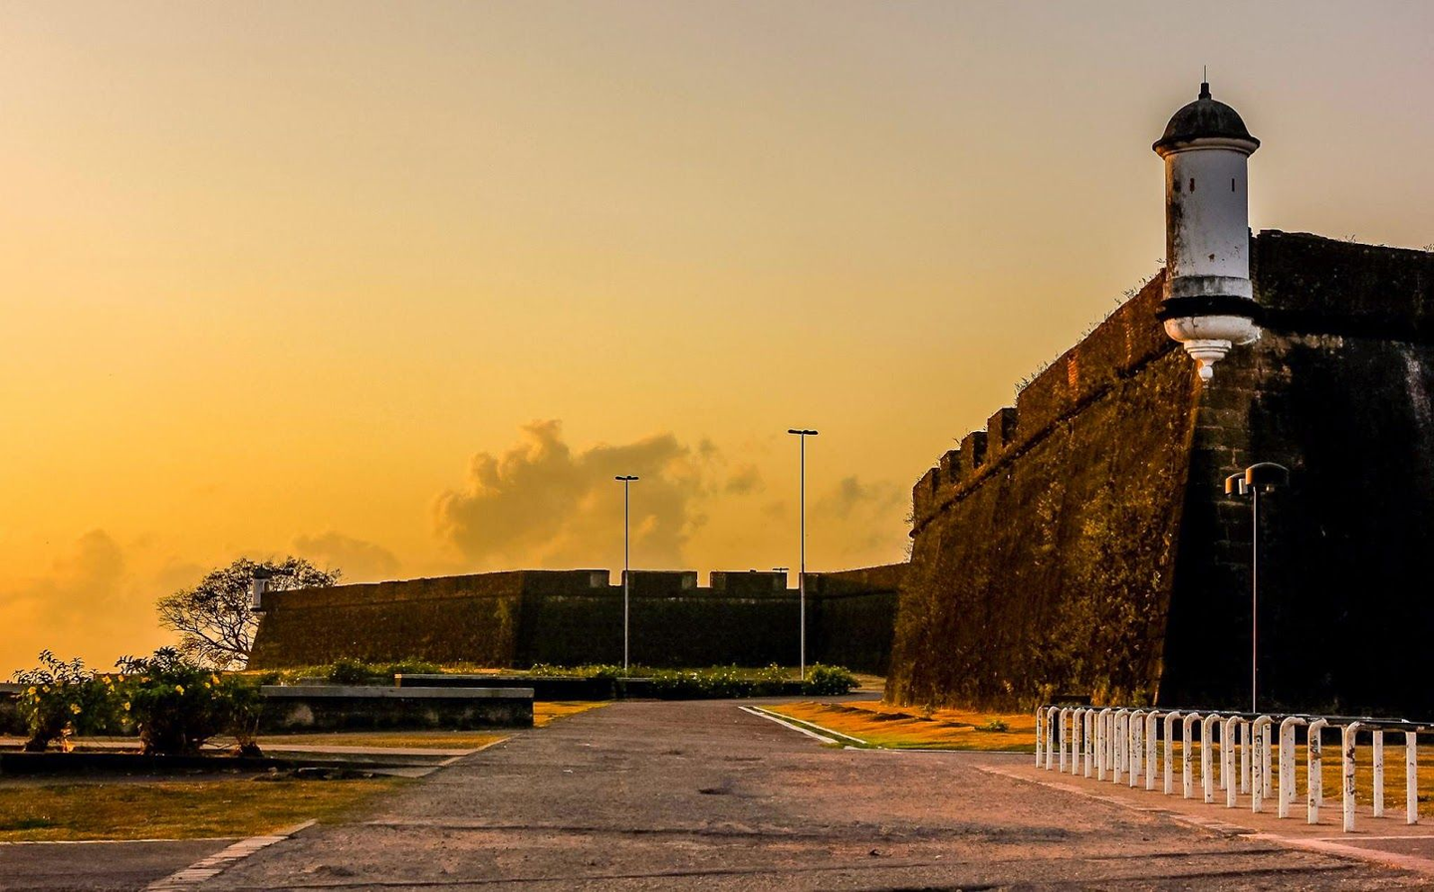
Sumário
MENSAGEM DA PRESIDENTE
VISÃO GERAL DA ORGANIZAÇÃO
5
6 678
5.AÇÕES DESENVOLVIDAS
Fiscalização
Atuação do Plenário em 2025
Articulações com órgãos públicos
Comunicação
Campanhas
Gestão de Pessoas
Gestão de Licitações/Contratos
Gestão de Tecnologia da Informação
25
26 2728 31
33
40 44 46
Sobre o CRMV-AP
Comissões técnicas
Organograma
2.GESTÃO ESTRATÉGICA
Governança e Gestão
Mapa Estratégico
Modelo de Negócio
Ambiente Externo
11
11 15 18 19
6.INFORMAÇÕES ORÇAMENTÁRIAS,
49
FINANCEIRAS E CONTÁBEIS
Gestão Orçamentária Gestão de Custos Gestão Patrimonial e Infraestrutura Resultados Financeiros Demonstrações Contábeis
50 5962 6465
3.GESTÃO DE RISCOS
20
4.PRINCIPAIS ATRIBUIÇÕES DO CRMV
23

Slide 5

Ao longo deste período, conquistamos avanços significativos, ampliando a visibilidade da Medicina Veterinária e fortalecendo o reconhecimento da sua importância para a saúde pública, a produção sustentável e a proteção dos animais. Esses resultados são fruto do empenho coletivo e da dedicação de cada profissional que atua com responsabilidade e excelência.
Seguimos firmes no combate aos maus-tratos, intensificando ações de fiscalização, conscientização e parceria com instituições públicas e privadas. Proteger os animais é um dever de toda a sociedade, e nosso Conselho tem atuado de forma vigilante e comprometida para garantir que esse princípio seja respeitado.
Da mesma forma, reforçamos nossa atuação contra o exercício ilegal da profissão. A presença de falsos profissionais não apenas desvaloriza a categoria, mas também coloca em risco a saúde animal e humana. Por isso, continuaremos atuando com rigor na fiscalização e orientação, assegurando que apenas profissionais habilitados exerçam a Medicina Veterinária.
Reiteramos nosso compromisso de continuar trabalhando pelo fortalecimento da classe, pela valorização profissional e pela construção de uma sociedade mais consciente, ética e justa.
Seguimos juntos, avançando com responsabilidade, coragem e dedicação.
Rackel Barroso
MENSAGEM DA PRESIDENTE
É com grande satisfação que me dirijo a todos os profissionais da Medicina Veterinária e à sociedade amapaense para reafirmar o compromisso do Conselho Regional de Medicina Veterinária do Amapá com a valorização da nossa profissão e a defesa intransigente da ética e do bem-estar animal.
5

Slide 6


SOBRE O CRMV-AP
O Conselho Regional de Medicina Veterinária do Estado do Amapá (CRMV-AP) autarquia federal dotada de personalidade jurídica de direito público, com jurisdição em todo território do Estado do Amapá, atuando no âmbito da fiscalização do exercício das profissões de Médico-Veterinário e Zootecnista.
Criado com fundamento na Lei nº 5.517, de 23 de outubro de 1968, e instituído por meio da Resolução CFMV nº 784, de 10 de dezembro de 2004, o CRMV-AP integra o Sistema CFMV/CRMVs, sendo vinculado ao Conselho Federal de Medicina Veterinária (CFMV).
Desde a sua instalação, em dezembro de 2004, o CRMV-AP tem como uma de suas principais diretrizes a valorização das profissões de Médico-Veterinário e Zootecnista, promovendo ações voltadas à orientação, fiscalização e fortalecimento dessas atividades essenciais à sociedade.
No exercício de 2025, o Regional conta com 253 profissionais ativos e 106 estabelecimentos registrados. Para o cumprimento de suas atribuições institucionais, dispõe de estrutura administrativa composta por empregados efetivos e o apoio da Diretoria Executiva.
•
Nesse contexto, o CRMV-AP vem desenvolvendo ações voltadas à transparência, modernização administrativa e fortalecimento institucional, contribuindo para o cumprimento de sua missão de disciplinar e fiscalizar o exercício profissional, sempre alinhado ao conceito de Saúde Única, que integra a saúde humana, animal e ambiental.
SUMÁRIO
1.
•
VISÃO GERAL DA
ORGANIZAÇÃO
6

Slide 7
Principais normas direcionadoras
Comissões Técnicas do CRMV-AP
O Conselho Regional de Medicina Veterinária do Amapá (CRMV-AP), assim como o Conselho Federal de Medicina Veterinária (CFMV), é regido por normas legais e regulamentares que disciplinam o exercício das profissões de Medicina Veterinária e Zootecnia, bem como a organização e funcionamento dos Conselhos.
Entre as principais legislações e regulamentações estão:
  Lei nº 5.517, de 23 de outubro de 1968: dispõe sobre o exercício da profissão de médico-veterinário e cria os Conselhos Federal e Regionais de Medicina Veterinária.
  Lei nº 5.550, de 04 de dezembro de 1968: dispõe sobre o exercício da profissão de zootecnista.
  Decreto nº 64.704, de 17 de junho de 1969: aprova o regulamento do exercício da profissão de médico-veterinário e dos Conselhos de Medicina Veterinária.
  Resolução nº 856, de 30 de março de 2007: estabelece o Regimento Interno do CFMV, que orienta a atuação dos Conselhos Regionais.
Essas normas constituem a base legal para a atuação do CRMV-AP, garantindo conformidade, transparência e regularidade em suas atividades.
Em 2025, o CRMV-AP contou com o assessoramento técnico de 9 Comissões Técnicas, responsáveis por subsidiar as ações do Conselho nas diversas áreas de atuação da Medicina Veterinária e da Zootecnia. Compuseram esse conjunto as seguintes comissões: Comissão Técnica de Inspeção, Tecnologia e Higiene Alimentar; Comissão de Saúde Pública; Comissão Estadual de Bem-Estar Animal; Comissão Estadual de Ensino da Medicina Veterinária; Comissão de Animais Silvestres; Comissão de Produção Animal; Comissão de Pequenos Animais; e Comissão de Defesa Animal.
Turmas
Controladoria
CAP. 1
Gerência Técnica
SUMÁRIO
Setor de Gestão de Pessoas
Setor de Eventos
Setor de Suporte Técnico
VISÃO GERAL DA ORGANIZAÇÃO
7

Slide 8
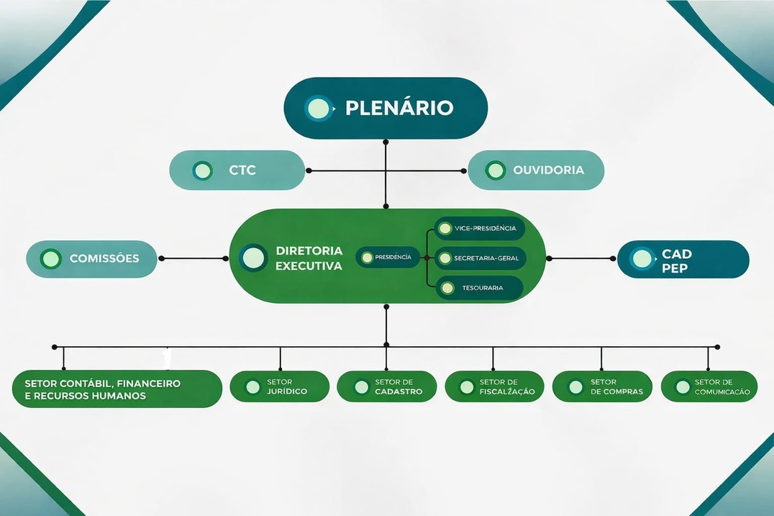
ORGANOGRAMA INSTITUCIONAL
CAP. 1
Gerência Técnica
SUMÁRIO
VISÃO GERAL DA ORGANIZAÇÃO
8

Slide 9
PRINCIPAIS ATRIBUIÇÕES DAS UNIDADES
Plenário: Constituído pelos(as) conselheiros(as) efetivos(as) e suplentes, constitui o órgão deliberativo do Conselho Regional de Medicina Veterinária do Amapá, responsável por decidir sobre as diretrizes, políticas e ações institucionais, garantindo a governança e o cumprimento das atribuições do Conselho.
Comissão de Tomadas de Contas: responsável por fiscalizar, analisar e emitir parecer sobre as contas do CRMV-AP, assegurando a correta gestão dos recursos sob sua responsabilidade. Também acompanha a prestação de contas de todos os gestores e responsáveis por bens ou valores do Conselho, garantindo transparência, conformidade com a legislação vigente e eficiência na administração dos recursos institucionais.
Ouvidoria: recebe e encaminha manifestações, denúncias, elogios e sugestões, promovendo transparência, proteção de dados e melhoria dos serviços do CRMV-AP.
Comissões: responsáveis por analisar, propor e avaliar temas específicos relacionados ao exercício da Medicina Veterinária e Zootecnia.
Diretoria Executiva: A Diretoria Executiva é o órgão responsável pela gestão administrativa e operacional do CRMV-AP, coordenando as atividades diárias do Conselho, implementando decisões do Plenário e assegurando o cumprimento das políticas, normas e metas institucionais.
Setor Contábil, Financeiro e de Recursos Humanos: Responsável pela gestão financeira, contábil, este setor organiza e controla os recursos do Conselho, realiza a execução orçamentária, acompanha receitas e despesas, e garante o cumprimento das obrigações legais. Além disso, gerencia processos de recursos humanos, incluindo folha de pagamento, contratação, treinamento e desenvolvimento de colaboradores, assegurando eficiência e transparência na administração do Conselho.
Setor jurídico: responsável por assessoramento legal e orientação normativa ao Conselho, analisando processos, contratos e procedimentos administrativos. Atua na defesa dos interesses do CRMV-AP, garantindo conformidade com a legislação vigente e oferecendo suporte jurídico às decisões do Plenário e da Diretoria Executiva.
Turmas
Controladoria
CAP. 1
Gerência Técnica
SUMÁRIO
Setor de Gestão de Pessoas
Setor de Eventos
Setor de Suporte Técnico
VISÃO GERAL DA ORGANIZAÇÃO
9

Slide 10
Setor Administrativo: Responsável por coordenar as atividades internas do Conselho, gerenciar o atendimento ao público e organizar os processos administrativos, assegurando que os serviços sejam prestados de forma eficiente, ordenada e com qualidade.
Setor de Cadastro: Responsável pelo registro, atualização e manutenção das informações de profissionais e empresas vinculadas ao Conselho, garantindo a organização e a confiabilidade dos dados. Atua como suporte essencial para a fiscalização, emissão de documentos e demais serviços prestados pelo CRMV-AP.
Setor de Fiscalização: Responsável por acompanhar e garantir o cumprimento das normas e regulamentações profissionais da Medicina Veterinária e Zootecnia no estado do Amapá. Realiza inspeções, autuações e orientações aos profissionais e estabelecimentos, assegurando a ética, a qualidade dos serviços prestados e a proteção da sociedade.
Setor de Compras: Responsável pela aquisição de bens e serviços necessários ao funcionamento do Conselho, seguindo normas legais e procedimentos internos. Atua para garantir eficiência e transparência nos processos de compras, contribuindo para a boa gestão dos recursos.
Setor de Comunicação: Responsável pela divulgação de informações, ações e projetos do Conselho, mantendo a transparência e fortalecendo a imagem institucional. Atua na comunicação interna e externa, promovendo o engajamento com profissionais, sociedade e órgãos parceiros, por meio de canais digitais, mídias e materiais institucionais.
Turmas
Controladoria
CAP. 1
Gerência Técnica
SUMÁRIO
Setor de Gestão de Pessoas
Setor de Eventos
Setor de Suporte Técnico
Em 2025, conforme termo de cooperação firmado entre o CRMV-AP e o CFMV, os serviços dos setores de Recursos Humanos, Jurídico e Contabilidade foram prestados pelo CFMV.
VISÃO GERAL DA ORGANIZAÇÃO
10

Slide 11

GOVERNANÇA E GESTÃO
Estrutura de Governança
O CRMV-AP vem fortalecendo sua estrutura de governança por meio da adoção de práticas que promovem a transparência, o controle e a eficiência na tomada de decisões.
A atuação do Conselho está baseada em mecanismos de liderança, estratégia e controle, que contribuem para o aprimoramento da gestão pública e para o alcance dos objetivos institucionais.
Nesse contexto, a governança do CRMV-AP é exercida por suas instâncias deliberativas e executivas, com o apoio de comissões técnicas e setores administrativos, que atuam de forma integrada no planejamento, execução e monitoramento das ações.
O Conselho também adota uma abordagem alinhada ao planejamento institucional, buscando garantir que suas atividades sejam realizadas com eficiência, responsabilidade e foco no interesse público.
SUMÁRIO
2.
GESTÃO ESTRATÉGICA
11

Slide 12
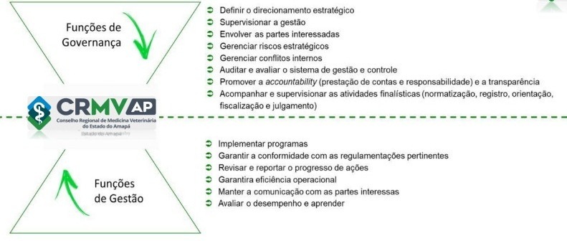
CAP. 2
SUMÁRIO
GESTÃO ESTRATÉGICA
12

Slide 13
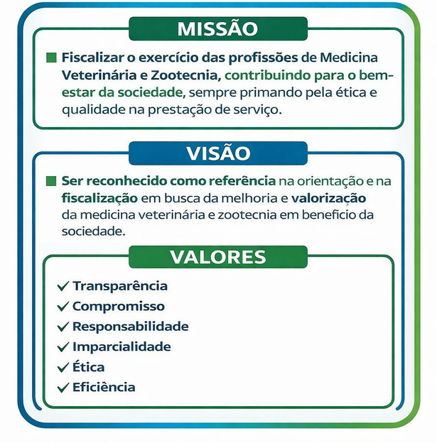
Planejamento Estratégico
O Plano Estratégico do CRMV-AP define as diretrizes e prioridades para o exercício de 2025, orientando as ações do Conselho em benefício da sociedade, dos profissionais registrados e dos próprios servidores. Ele tem como objetivo disseminar a visão, missão e valores do CRMV-AP, garantindo que todos os atores do processo compreendam e acompanhem os objetivos institucionais.
O plano foi construído de forma participativa, envolvendo a alta administração e os colaboradores, promovendo o compromisso de todos com a execução, acompanhamento e correção das metas estabelecidas. Essa abordagem visa consolidar o CRMV-AP como uma instituição de referência, transparente e eficiente, capaz de contribuir para a transformação social.
Por meio do Plano Estratégico, o CRMV-AP busca fortalecer a governança e a gestão, aprimorando mecanismos de liderança, planejamento e controle, de forma a orientar e monitorar as ações institucionais e garantir a efetividade na prestação de serviços à sociedade e aos profissionais da Medicina Veterinária e Zootecnia.
CAP. 2
SUMÁRIO
GESTÃO ESTRATÉGICA
12

Slide 14
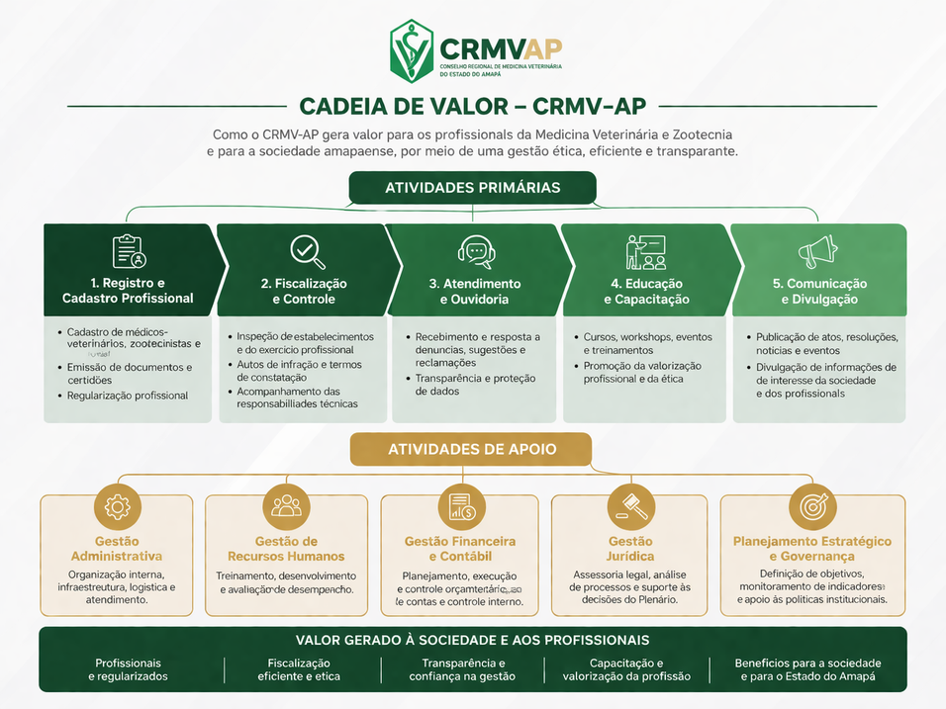
CADEIA DE VALOR
A Cadeia de Valor do CRMV-AP é parte integrante do Planejamento Estratégico do Conselho e funciona como uma ferramenta que mostra os principais macroprocessos — finalísticos, gerenciais e de apoio — conectados em uma lógica de causa e efeito.
Seu objetivo é gerar valor para os profissionais de Medicina Veterinária e Zootecnia, para a sociedade e demais partes interessadas, demonstrando de forma clara os serviços prestados pelo Conselho. A cadeia de valor apresenta visualmente os processos e fluxos de trabalho desenvolvidos, evidenciando o impacto das ações e a interação entre diferentes setores, departamentos e funções do CRMV-AP.
CAP. 2
SUMÁRIO
GESTÃO ESTRATÉGICA
14

Slide 15
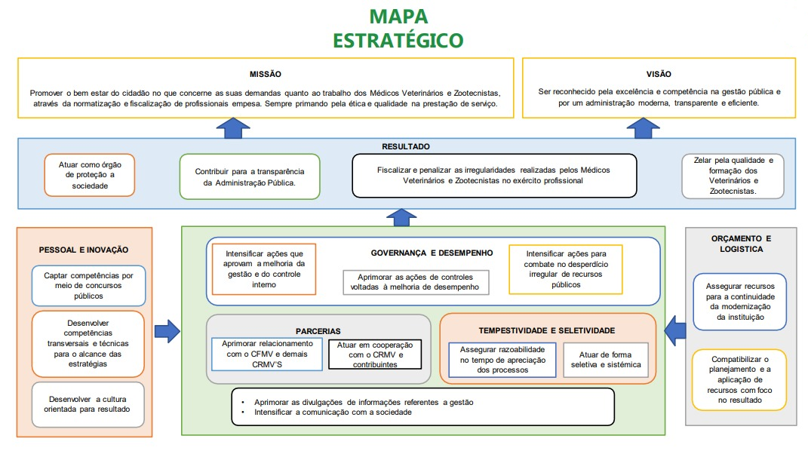
MAPA ESTRATÉGICO
CAP. 2
SUMÁRIO
GESTÃO ESTRATÉGICA
15

Slide 16
OBJETIVOS ESTRATÉGICOS
1. Fortalecer a valorização e o reconhecimento profissional
Promover a valorização da Medicina Veterinária e da Zootecnia perante a sociedade, ampliando a visibilidade e a credibilidade das profissões.
2. Aprimorar a governança e a gestão institucional
Modernizar processos, reavaliar normas e fortalecer a gestão estratégica, garantindo maior eficiência, transparência e tempestividade nas ações do Conselho.
3. Fortalecer a fiscalização e o controle do exercício profissional
Aprimorar e subsidiar as ações de fiscalização, assegurando o cumprimento das normas e a proteção da sociedade.
4. Desenvolver e valorizar pessoas
Aprimorar a estrutura de pessoal, promover a gestão por competências e desempenho, e atrair e reter colaboradores qualificados e comprometidos.
5. Melhorar a infraestrutura e os recursos institucionais
Garantir infraestrutura física e tecnológica adequada para o pleno funcionamento das atividades do CRMV-AP.
6. Fortalecer a comunicação e a transparência institucional
Aprimorar a comunicação interna e externa, ampliando a divulgação das ações e fortalecendo o controle interno.
7. Ampliar a integração institucional
Fortalecer o relacionamento e o intercâmbio de informações com o CFMV e outros CRMVs, promovendo atuação integrada no Sistema.
8. Aprimorar a gestão estratégica e o planejamento
Fortalecer o planejamento institucional, integrando orçamento, planos e gestão da informação para melhoria dos resultados.
9. Aperfeiçoar a gestão administrativa e de recursos
Melhorar a gestão de contratos, aquisições, conhecimento e informações gerenciais, garantindo maior eficiência no uso dos recursos públicos.
CAP. 2
SUMÁRIO
Clique aqui para consultar
GESTÃO ESTRATÉGICA
16

Slide 17
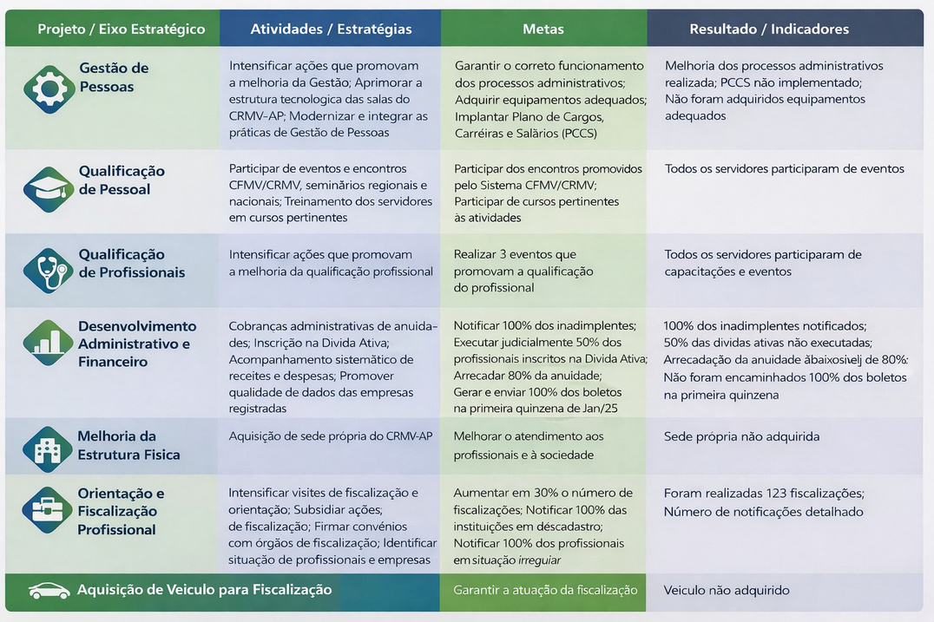
PROJETOS (METAS E INDICADORES)
CAP. 2
Total de Projetos
SUMÁRIO
GESTÃO ESTRATÉGICA
17

Slide 18
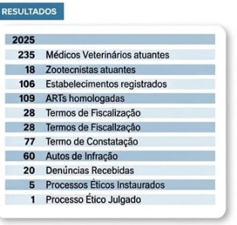
MODELO DE NEGÓCIO
O modelo de negócio do CRMV-AP demonstra como os recursos institucionais são transformados em resultados e impactos para a sociedade e para os profissionais da Medicina Veterinária e Zootecnia. Por meio de suas atividades finalísticas e de apoio, o Conselho atua de forma estratégica para cumprir sua missão, gerar valor público e fortalecer o exercício profissional no Estado do Amapá.
CAP. 2
SUMÁRIO
GESTÃO ESTRATÉGICA
19

Slide 19
AMBIENTE EXTERNO
O ambiente externo do Conselho Regional de Medicina Veterinária do Estado do Amapá (CRMV-AP) compreende o conjunto de fatores, agentes e influências que atuam fora da instituição, impactando suas atividades, decisões e estratégias, sem que o Conselho tenha controle direto sobre eles. Esses elementos externos são determinantes para o funcionamento eficaz do CRMV-AP e demandam constante monitoramento para que a autarquia possa adaptar-se, identificar oportunidades e minimizar riscos. Entre os principais componentes do ambiente externo do CRMV-AP, destacam-se:
Legislação e Normas Regulamentadoras:
Leis federais e estaduais, resoluções do Conselho Federal de Medicina Veterinária (CFMV), e demais normas que regulam a atuação dos médicos veterinários, zootecnistas e do próprio CRMV-AP.
Órgãos Públicos e Fiscalizadores: Orgãos Fiscalizadores e outras entidades governamentais que atuam na fiscalização e no controle das atividades profissionais e administrativas. Profissionais e Empresas do Setor: Médicos veterinários, zootecnistas, clínicas, laboratórios e empresas ligadas à medicina veterinária e zootecnia que atuam no Estado do Amapá e com os quais o CRMV-AP mantém interlocução direta ou indireta. Sociedade e Demanda Social: Expectativas da população quanto à qualidade dos serviços prestados, ética profissional e proteção à saúde animal, que influenciam o papel fiscalizador e orientador do Conselho.
Condições Econômicas e Tecnológicas:
Fatores econômicos regionais e nacionais que impactam a arrecadação, investimentos e sustentabilidade financeira do CRMV-AP, assim como avanços tecnológicos que possibilitam melhorias na gestão e prestação de serviços. Parcerias e Relações Institucionais: Cooperação com outras entidades, associações profissionais, universidades e órgãos públicos, que ampliam o alcance das ações do CRMV-AP.
Dessa forma, o CRMV-AP atua de maneira proativa, acompanhando o ambiente externo para garantir uma gestão eficiente, alinhada às necessidades dos profissionais da área e da sociedade amapaense.
CAP. 2
SUMÁRIO
GESTÃO ESTRATÉGICA
20

Slide 20

A gestão de riscos no Conselho Regional de Medicina Veterinária do Estado do Amapá (CRMV-AP) tem como objetivo garantir que as ações da autarquia sejam eficientes, transparentes e alinhadas às melhores práticas de governança, fortalecendo a atuação do Conselho na fiscalização, orientação e apoio aos profissionais da Medicina Veterinária e Zootecnia no Estado.
O que é risco no âmbito da autarquia?
No contexto do CRMV-AP, risco refere-se a qualquer fator que possa comprometer o alcance dos objetivos institucionais do Conselho. Alguns exemplos incluem:
  Insuficiência na atividade fiscalizatória
  Cobrança ineficiente de anuidades e inadimplentes
  Uso inadequado de recursos financeiros ou logísticos
Esses riscos foram identificados a partir da análise das atividades do Conselho, buscando prevenção e mitigação de falhas que possam impactar a gestão e a prestação de serviços aos profissionais e à sociedade.
SUMÁRIO
3.
GESTÃO
DE RISCOS
DESPESAS INDEVIDAS COM
VERBAS INDENIZATÓRIAS
22

Slide 21
1
Monitoramento e análise crítica
Estabelecimento do contexto
Matriz de Riscos e Classificação
2
Estrutura de Gestão de Riscos
Os riscos do CRMV-AP são classificados em três eixos estratégicos:
  Conformidade – Cumprimento de normas, resoluções e legislação vigente
  Estratégico – Gestão administrativa, financeira e institucional
  Operacional – Rotinas de fiscalização, atendimento e serviços aos profissionais
Cada eixo é subdividido em categorias e subcategorias que abrangem desde controle interno até segurança da informação, garantindo uma gestão ampla e alinhada às necessidades do Conselho.
Tratamento de risco
4
3
CAP. 3
Análise e avaliação do risco
SUMÁRIO
GESTÃO DE RISCOS
23

Slide 22
Fluxo de Gestão de Riscos e Benefícios
Compromisso do CRMVs
Principais Ações Implementadas
  Estabelecimento do contexto
  Identificação e análise dos riscos
  Avaliação e tratamento dos riscos
  Monitoramento contínuo
  Revisão e melhoria contínua
Exemplo de risco: A ausência de fiscais capacitados ou insuficiência de recursos para fiscalização pode comprometer a atuação do CRMV-AP, impactando diretamente no cumprimento de suas obrigações legais.
  Protege os profissionais que atuam com ética e integridade
  Permite antecipar cenários de risco e adotar medidas preventivas
  Reduz falhas administrativas e financeiras
  Garante maior controle e previsibilidade sobre os processos internos
  Integração da gestão de riscos aos processos administrativos e de fiscalização
  Capacitação de servidores e fiscais, assegurando identificação e mitigação de riscos
  Monitoramento constante das ações adotadas, com ajustes estratégicos quando necessário
CAP. 3
SUMÁRIO
GESTÃO DE RISCOS
24

Slide 23


PRINCIPAIS ATRIBUIÇÕES
DO CRMV
Em 2025, a fiscalização do CRMV-AP apresentou crescimento gradual ao longo dos trimestres, com destaque para o terceiro trimestre, que concentrou o maior volume de ações, especialmente autos de infração e termos de constatação.
Observa-se, ainda, a manutenção de níveis elevados no quarto trimestre, com aumento das responsabilidades técnicas homologadas, evidenciando avanços na regularização profissional.
No comparativo com 2024, verifica-se crescimento expressivo das ações fiscalizatórias, refletindo o fortalecimento da atuação institucional e maior efetividade no cumprimento das atribuições do Conselho.
SUMÁRIO
4.
RESULTADOS DA ATUAÇÃO FINALÍSTICA
25

Slide 24
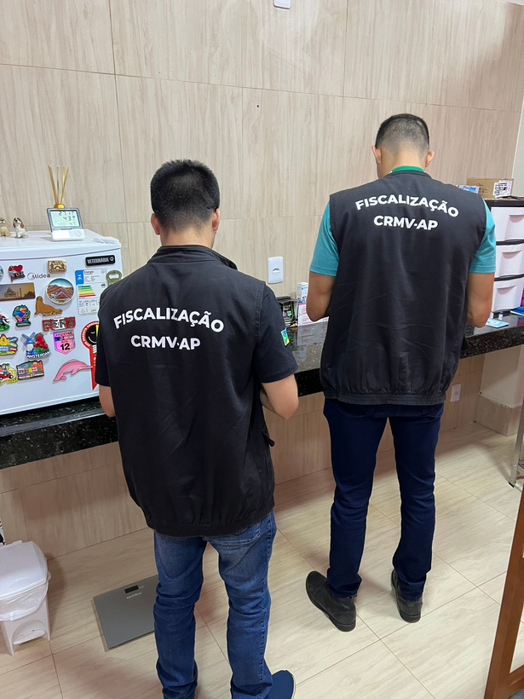
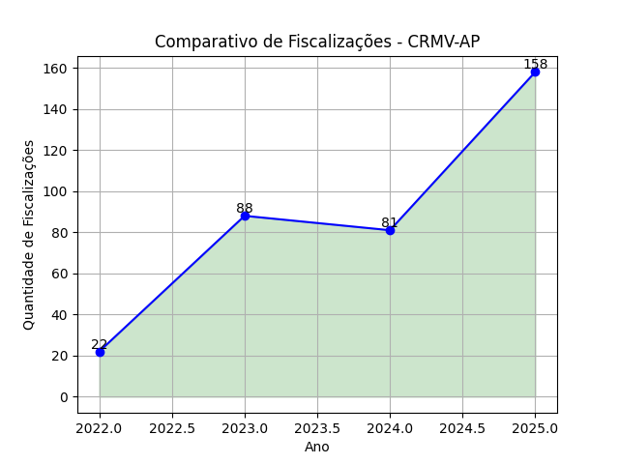
Número de fiscalizações no estado
158
Número de fiscais no estado
2
54
81
3
991
1475
1
AM
PA
MA
CE
RN
3
PB
CAP. 4
RO
TO
3
DF
BA
SUMÁRIO
CONSELHO REGIONAL DE MEDICINA VETERINÁRIA DO ESTADO DO AMAPÁ - CRMV/AP
26

Slide 25
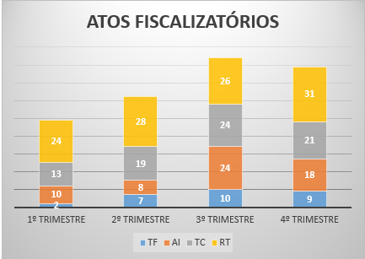
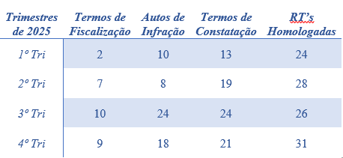
CAP. 4
SUMÁRIO
CONSELHO REGIONAL DE MEDICINA VETERINÁRIA DO ESTADO DO AMAPÁ - CRMV/AP
27

Slide 26
Fiscalização
No exercício de 2025, o Setor de Fiscalização do CRMV-AP desenvolveu suas atividades com foco no fortalecimento das ações em campo e no aprimoramento contínuo das rotinas operacionais. Destaca-se a realização de capacitação promovida pelo Conselho Federal, direcionada ao fiscal recém-empossado, que passou a integrar a equipe no final do mês de agosto, contribuindo para a qualificação técnica e padronização das atividades fiscalizatórias.
As ações priorizaram o atendimento de denúncias e a fiscalização de clínicas e consultórios veterinários, em conformidade com a Resolução nº 1.275/2019, assegurando o cumprimento das normas que regem o exercício profissional.
Paralelamente, intensificaram-se as visitas a estabelecimentos sem registro no CRMV-AP, com a adoção das medidas administrativas cabíveis, incluindo autuações e orientações quanto à obrigatoriedade de regularização junto ao Conselho.
Observou-se, ao longo do ano, o incremento das atividades fiscalizatórias, refletido no aumento dos atos administrativos lavrados e no número de Responsabilidades Técnicas homologadas, evidenciando maior efetividade das ações institucionais e ampliação da presença do Conselho no Estado.
Tais resultados demonstram o compromisso do CRMV-AP com a fiscalização do exercício profissional, a proteção da sociedade e a valorização da Medicina Veterinária e da Zootecnia.
CAP. 4
SUMÁRIO
CONSELHO REGIONAL DE MEDICINA VETERINÁRIA DO ESTADO DO AMAPÁ - CRMV/AP
28

Slide 27


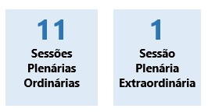

ATUAÇÃO DO PLENÁRIO EM 2025
O Plenário do CRMV-AP, órgão deliberativo, é composto pela Diretoria Executiva, seis conselheiros efetivos e seis conselheiros suplentes. É responsável por deliberar sobre as matérias institucionais do Conselho, cumprir e fazer cumprir as normas do CFMV, julgar processos ético-disciplinares, definir ações de fiscalização e acompanhar a gestão administrativa, orçamentária e financeira, garantindo o adequado funcionamento da instituição.
SUMÁRIO
5.
AÇÕES DESENVOLVIDAS
29

Slide 28

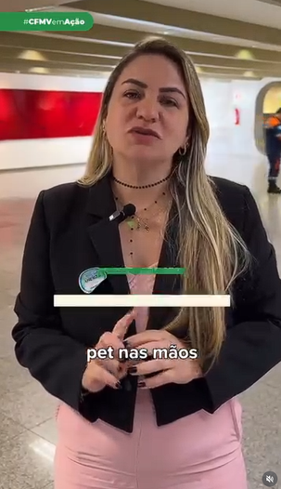
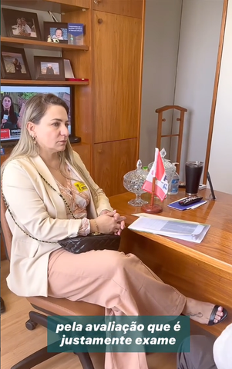
Articulações com órgãos públicos
Eixo 2
No exercício de 2025, o Conselho Regional de Medicina Veterinária do Estado do Amapá (CRMV-AP) intensificou suas articulações institucionais com órgãos públicos, parlamentares e entidades representativas, com o objetivo de fortalecer a atuação da Medicina Veterinária e da Zootecnia, bem como ampliar a defesa do exercício legal da profissão.
Nesse contexto, destacam-se as agendas institucionais realizadas com representantes do Poder Legislativo Federal, incluindo reuniões com os Deputados Federais Dorinaldo Malafaia e André Abdon, nas quais foram apresentadas demandas da classe, discutidas propostas legislativas e alinhadas iniciativas voltadas ao fortalecimento da atuação profissional no estado do Amapá.
- Articulação Institucional
CAP. 5
SUMÁRIO
Também foram desenvolvidas ações de articulação com órgãos e entidades voltadas à promoção do bem-estar animal e à conscientização social, com destaque para participação em programas de rádio em parceria com a Secretaria de Bem-Estar Animal, abordando o papel do médico-veterinário no combate aos maus-tratos.
No âmbito nacional, o CRMV-AP participou ativamente das discussões conduzidas pelo Conselho Federal de Medicina Veterinária (CFMV), especialmente no acompanhamento do Projeto de Lei nº 7.323/2021, que trata da criminalização do exercício ilegal da profissão. A atuação da presidência do regional reforça o compromisso institucional com a valorização da categoria e a proteção da sociedade.
No campo técnico e científico, o CRMV-AP atuou em parceria com o CFMV e entidades de classe, como a Associação Brasileira de Zootecnia no Amapá (ABZ-AP), na realização do II Encontro de Zootecnistas do Estado, promovendo o debate sobre temas relevantes, como sustentabilidade, mudanças climáticas e produção animal.
Acesse no site do CFMV
32

Slide 29


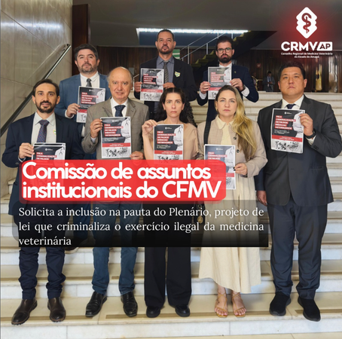
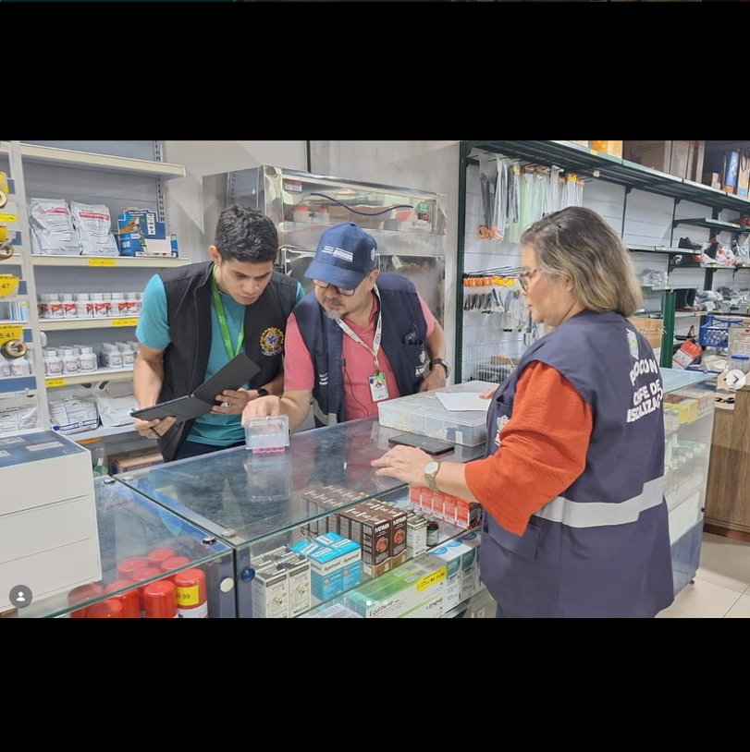
Adicionalmente, o Conselho manteve atuação integrada com órgãos competentes no encaminhamento de denúncias relacionadas ao exercício ilegal da profissão, respeitando os limites legais de sua competência e garantindo o devido processo legal, o contraditório e a ampla defesa.
O CRMV-AP a convite do Instituto de Defesa do Consumidor do Amapá (Procon-AP), participou de ação que autuou estabelecimentos por irregularidades que colocam em risco a saúde dos animais e dos consumidores.
CAP. 5
SUMÁRIO
Dessa forma, as articulações realizadas ao longo de 2025 evidenciam o fortalecimento institucional do CRMV-AP, ampliando sua presença junto aos poderes públicos e consolidando sua atuação como agente ativo na defesa da sociedade, da ética profissional e do desenvolvimento da Medicina Veterinária e da Zootecnia no estado.
33

Slide 30

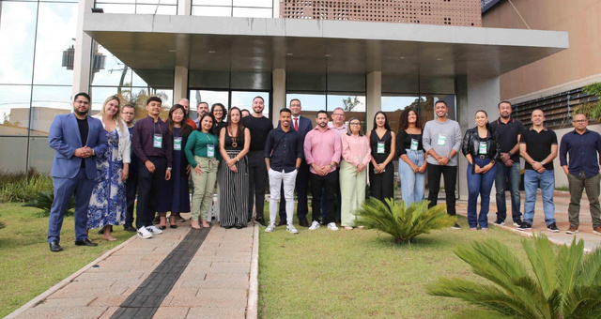
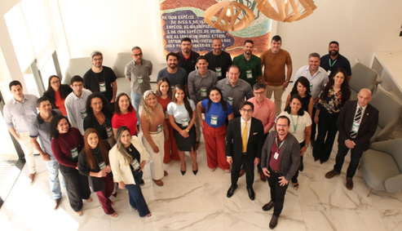
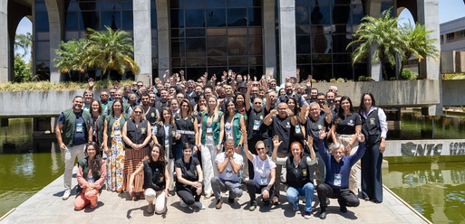
EDUCAÇÃO CONTINUADA NO CRMV
Eixo 3
Em 2025, os servidores do CRMV-AP participaram de encontros voltados às suas respectivas áreas de atuação, dentre eles o Encontro Nacional Integrar – Atendimento e Cobrança, além dos encontros e capacitações nas áreas de gabinete, licitações e comunicação. Destaca-se, ainda, a participação dos agentes de fiscalização na I Conferência Nacional dos Agentes de Fiscalização do Sistema CFMV/CRMVs, contribuindo para o aperfeiçoamento das atividades fiscalizatórias.
A participação foi organizada de forma estratégica, garantindo que cada servidor estivesse presente nos eventos relacionados ao seu setor de atuação, promovendo a aplicação prática dos conhecimentos adquiridos no cotidiano institucional.
CAP. 5
SUMÁRIO
31

Slide 31

COMUNICAÇÃO
Principais canais de comunicação
Temos o Whatsapp como principal meio de comunicação com os profissionais, sendo efetivo para cobranças, envios de boletos, e oferta de serviços. O Instagram em segundo, como maior alcance, além do regional, à sociedade.
Com avisos, notícias e novidades. O e-mail individualizado por setores é o meio oficial para registros e diligências administrativas, financeiras, logística e fiscalizatórias.
Últimos 90 dias
990
Visitas ao perfil
+22%
Foram registradas 990 visitas ao perfil, representando aumento de 22%, além de 59 cliques em links externos, com crescimento significativo de 168,2%, demonstrando maior engajamento do público com os conteúdos publicados e interesse nas ações institucionais.
Destaca-se ainda o alcance de 14.451 contas, com incremento de 121,4%, bem como o total de 68.764 visualizações, também com crescimento de 121,4%, indicando ampliação relevante da visibilidade das atividades do Conselho junto à sociedade.
Os resultados refletem a adoção de estratégias mais efetivas de comunicação, com produção de conteúdo institucional, educativo e de interesse público, contribuindo para maior aproximação com profissionais, estudantes e a população em geral.
Dessa forma, verifica-se que o CRMV-AP vem consolidando sua presença digital como ferramenta estratégica de transparência, informação e valorização da Medicina Veterinária e da Zootecnia no estado.
CAP. 5
59
Toques em links externos
+168,2%
14451
Contas alcançadas
+121,4%
SUMÁRIO
+121,4%
68,764
Visualizações
@crmvap
34

Slide 32
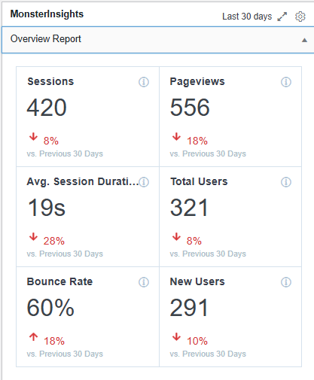
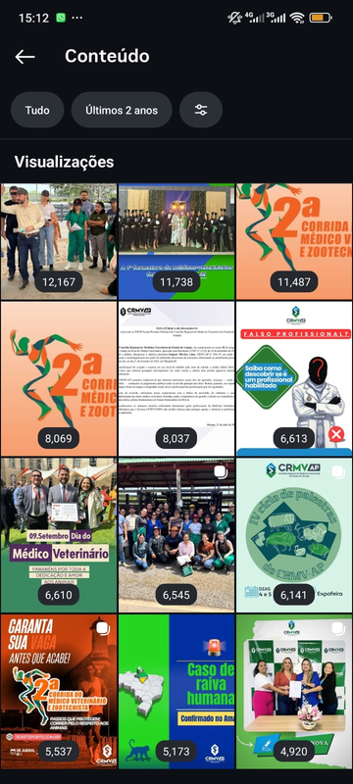
Informações de atividade do site do CRMV-AP
Posts que mais bombaram no insta do CRMV-AP
CAP. 5
SUMÁRIO
35

Slide 33

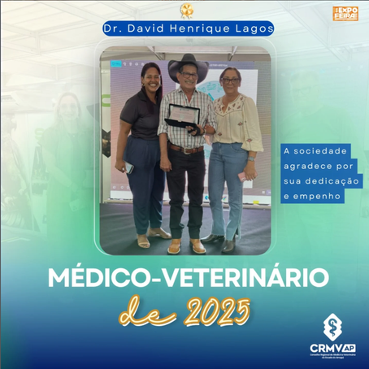
Campanhas
4º Ciclo de Palestras, Stand na 54ª Expofeira e Prêmio Médico Veterinário de 2025
O Conselho Regional de Medicina Veterinária do Estado do Amapá (CRMV-AP) realizou, no dia 18 de março de 2026, a entrega de carteiras profissionais aos novos médicos-veterinários e zootecnistas inscritos no regional, durante o 4º Ciclo de Palestras, realizado no âmbito da 54ª Expofeira do Amapá.
A cerimônia foi conduzida pela presidente do CRMV-AP, Dra. Rackel Barroso, que destacou a importância do momento como marco inicial da atuação profissional dos novos registrados, reforçando o compromisso ético, técnico e social que norteia as profissões.
CAP. 5
Durante o evento, os profissionais receberam suas carteiras, documento que legitima o exercício legal da profissão, simbolizando também a responsabilidade com a saúde única, o bem-estar animal e a segurança alimentar da sociedade.
A realização da entrega no contexto da Expofeira reforça a integração do Conselho com eventos de relevância estadual, promovendo a valorização profissional e ampliando a visibilidade das áreas da Medicina Veterinária e da Zootecnia junto à sociedade.
SUMÁRIO
36

Slide 34
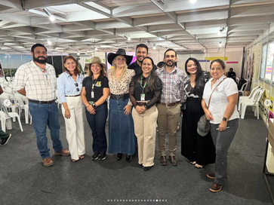



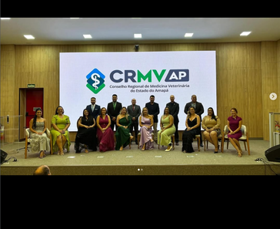
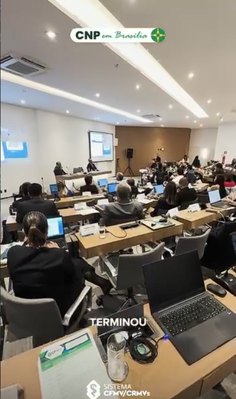
Gestão e Participação em Eventos
  Stand na 54ª Expofeira e fiscalização
  Organização 2ª Corrida CRMV-AP
  II Encontro de Zootecnistas do Estado do Amapá.
  Posse a nova diretoria e corpo de conselheiros do CRMV AP para triênio 2025/2028.
  Prêmio Médico-Veterinário de 2025
  4º Ciclo de Palestras
Expofeira Stand do CRMV-AP
4º Ciclo de Palestras
CAP. 5
Presença em Eventos
2º Encontro de Zootecnistas do Amapá
Planejamento 2ª corrida
  Trilha Animal (Rádio Secretaria Bem-estar animal
  CNP em Brasília
SUMÁRIO
Posse
CNP em Brasília
37

Slide 35
Normatização e Diretrizes
No exercício de 2025, o CRMV-AP pautou suas ações de comunicação institucional em conformidade com as normativas vigentes do Sistema CFMV/CRMVs, especialmente aquelas relacionadas à publicidade, transparência e ética profissional.
Destaca-se a observância da Resolução nº 1.649/2025 do Conselho Federal de Medicina Veterinária (CFMV), que estabelece critérios para a propaganda e publicidade na Medicina Veterinária e na Zootecnia, definindo parâmetros claros para a divulgação de informações, vedando práticas como propaganda enganosa, sensacionalista ou abusiva, e assegurando maior transparência na comunicação com a sociedade .
Além disso, o CRMV-AP orienta suas ações com base no Código de Ética do Médico-Veterinário, que determina que a comunicação profissional deve ser realizada com sobriedade, responsabilidade e respeito à dignidade da profissão, vedando a divulgação de informações sem respaldo técnico ou científico.
No âmbito das mídias digitais, o Conselho também observa as diretrizes atualizadas que responsabilizam os profissionais e instituições pelo conteúdo divulgado, inclusive em redes sociais, garantindo a veracidade das informações e a proteção da sociedade contra práticas inadequadas .
Dessa forma, o CRMV-AP reafirma seu compromisso com uma comunicação institucional ética, transparente e alinhada às normas do Sistema CFMV/CRMVs, contribuindo para a valorização da Medicina Veterinária e da Zootecnia e para o fortalecimento da confiança da sociedade nas atividades desenvolvidas pelo Conselho.
CAP. 5
SUMÁRIO
38

Slide 36
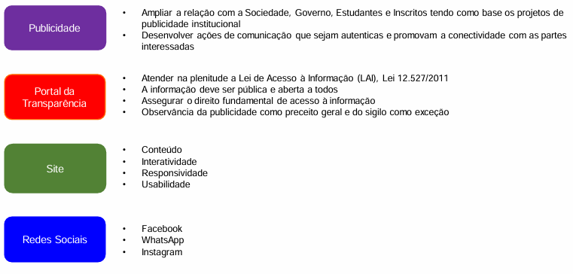
ACESSO À INFORMAÇÃO
Portal da Transparência
CFMV responsável
Por meio do nosso site expomos dados em geral sobre nossa atuação, compras, contratações, etc.
CFMV responsável
Ouvidoria
CAP. 5
SUMÁRIO
39

Slide 37

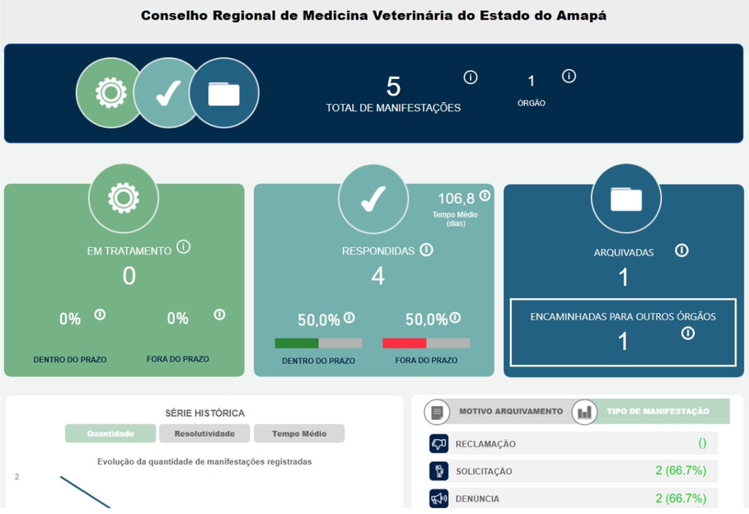
Estatísticas da Ouvidoria
CAP. 5
SUMÁRIO
40

Slide 38
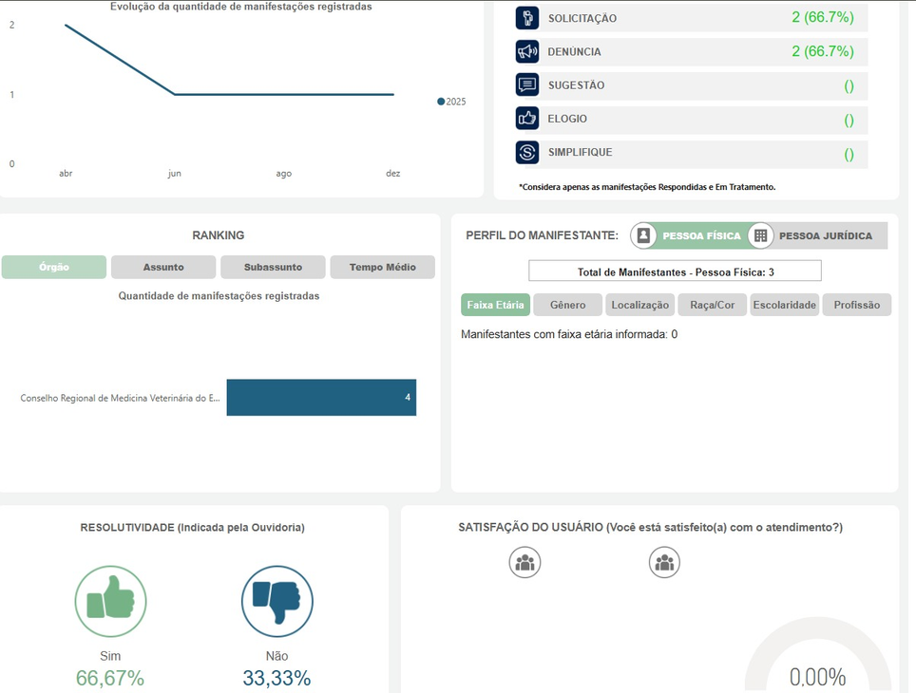
30
26
15
14
12
11
8
7
6
CAP. 5
SUMÁRIO
41

Slide 39
Lei Geral de Proteção de Dados Pessoais – LGPD
O CRMV-AP adota medidas necessárias para garantir a proteção dos dados pessoais tratados no âmbito de suas atividades, em conformidade com a Lei nº 13.709/2018 (Lei Geral de Proteção de Dados Pessoais – LGPD).
O Conselho observa os princípios da finalidade, adequação, necessidade, segurança e transparência no tratamento de dados, assegurando que as informações coletadas sejam utilizadas exclusivamente para o cumprimento de suas competências legais e institucionais.
Nesse sentido, são implementados procedimentos internos voltados à segurança da informação, controle de acesso e resguardo da confidencialidade dos dados, bem como orientações aos colaboradores quanto ao correto tratamento das informações.
Adicionalmente, o CRMV-AP busca garantir os direitos dos titulares de dados, assegurando a adequada gestão, armazenamento e eventual compartilhamento de informações, sempre em consonância com a legislação vigente.
Dessa forma, o Conselho reafirma seu compromisso com a proteção de dados pessoais, atuando de maneira responsável, segura e transparente no tratamento das informações sob sua guarda.
CAP. 5
SUMÁRIO
42

Slide 40
GESTÃO DE PESSOAS
Conformidade legal
Força de trabalho
Distribuição de pessoal por categoria
A conformidade legal das contratações de funcionários pelo CFMV está baseada no Decreto Federal nº 64.704/69, que regula o exercício da profissão de médico--veterinário e dos Conselhos de Medicina Veterinária, e no seu art. 15 prevê que “os Conselhos de Medicina Veterinária funcionarão com quadro de pessoal próprio, regido pela Consolidação das Leis do Trabalho”.
Ainda, sobre a seleção de pessoal, vale destacar a Resolução CFMV nº 1632/2024, no seu art. 2º. “O ingresso em cargos efetivos no Sistema CFMV/CRMVs dar-se-á mediante aprovação em concurso público que compreenderá, no mínimo, a avaliação por provas ou provas e títulos, em conformidade com os princípios da impessoalidade, publicidade, isonomia e eficiência”.
Agente de Fiscalização – 2
Agente Administrativo – 2
Agente de Fiscalização – 2
Agente Administrativo – 2
CAP. 5
SUMÁRIO
AÇÕES DESENVOLVIDAS
43

Slide 41
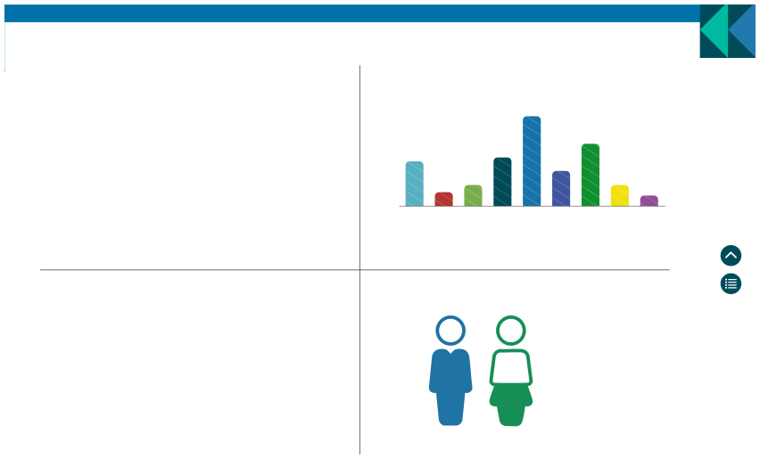
Distribuição de pessoal por tempo de serviço (anos)
Distribuição de pessoal por idade (faixa etária)
4 servidores-
1-5 6-10
11-15
0 -------------
0 -------------
25 a 30 anos
3 Servidores
31 a 35 anos
1 Servidora
CAP. 5
Distribuição de pessoal por tempo de serviço
Distribuição de pessoal por formação
Figura 28 -
Distribuição de pessoal por gênero
SUMÁRIO
Superior completo
50%
Superior incompleto
18%
Masculino
75%
Feminino
25%
Ensino médio completo
13%
Pós graduação
Superior completo: 4 • Pós‑graduação: 3
12%
Mestrado
Doutorado
Ensino médio incompleto
Figura 29 -
Distribuição de pessoal por formação
Figura 30 -
Distribuição de pessoal por gênero
44

Slide 42
Distribuição de pessoal por vínculo no CRMV
Em relação à projeção de empregados com condições de aposentadoria, o gráfico a seguir mostra o número de colaboradores em 2024 (8 funcionários ativos) e a projeção de perda de pessoal a cada ano, caso não fosse planejado provimento por meio de concurso:
Efetivo
100%
40%
Comissionado
30%
Estagiários
13%
4
CAP. 5
Efetivo/Comissionado
12%
2
Cedido/Comissionado
1
1
1
1
1
SUMÁRIO
2024
2025
2026
2027
2028
2029
2030
Figura 34 -
Projeção de perda de pessoal a cada ano
44

Slide 43
Trilhas de Aprendizagem
Texto
Despesas de Pessoal
No exercício de 2025, as despesas com pessoal e encargos sociais do CRMV-AP totalizaram R$ 176.196,13, representando aproximadamente 36,63% da despesa total do exercício, que foi de R$ 480.904,48. Esse percentual evidencia que os gastos com pessoal constituem a principal rubrica de despesa da autarquia, característica comum em entidades públicas de pequeno porte, cuja atuação depende diretamente da força de trabalho.
A estrutura funcional do Conselho é composta por 4 servidores, com remuneração padronizada, composta por salário base de R$ 2.310,00 acrescido de função gratificada de R$ 550,00, totalizando R$ 3.614,00 líquidos mensais por servidor, admitindo-se variações pontuais em razão de benefícios, como auxílio-saúde diferenciado para dependentes.
A análise da despesa demonstra compatibilidade entre o número reduzido de servidores e o montante total despendido, indicando ausência de excessos ou distorções na folha de pagamento. Observa-se, ainda, que parte relevante dessas despesas decorre de encargos obrigatórios, inerentes à legislação trabalhista e previdenciária.
Destaca-se que, ao longo do exercício, foram adotadas medidas de racionalização administrativa, como a exoneração de cargos estratégicos e a absorção de determinadas funções pelo Conselho Federal de Medicina Veterinária (CFMV), o que contribuiu para a contenção do crescimento das despesas de pessoal.
Sob a ótica da auditoria, o percentual de comprometimento da despesa com pessoal mantém-se em patamar considerado adequado para a natureza e porte da entidade, não comprometendo a sustentabilidade financeira do Conselho nem a execução de suas atividades finalísticas.
Dessa forma, conclui-se que o CRMV-AP apresenta gestão equilibrada das despesas de pessoal, com estrutura enxuta, controle de gastos e aderência aos princípios da economicidade, eficiência e responsabilidade fiscal.
CAP. 5
SUMÁRIO
47

Slide 44
GESTÃO DE LICITAÇÕES E CONTRATOS
CRMV/AP
Conformidade legal
A gestão de licitações e contratos do CRMV-AP é realizada em estrita conformidade com a legislação vigente aplicável à Administração Pública, em especial a Lei nº 14.133/2021 (Nova Lei de Licitações e Contratos Administrativos), bem como demais normas complementares e orientações dos órgãos de controle.
Os processos licitatórios e contratações diretas são conduzidos com observância aos princípios da legalidade, impessoalidade, moralidade, publicidade, eficiência e economicidade, assegurando a correta aplicação dos recursos públicos e a transparência dos atos administrativos.
O Conselho adota procedimentos formais para planejamento das contratações, instrução processual, análise jurídica quando cabível, e fiscalização da execução contratual, garantindo o cumprimento das obrigações pactuadas e a adequada prestação dos serviços contratados.
Destaca-se ainda a adoção de práticas de controle interno, com registros documentais, acompanhamento sistemático dos contratos vigentes e observância aos requisitos legais para contratações diretas, quando aplicáveis, tais como dispensa e inexigibilidade.
Dessa forma, o CRMV-AP reafirma seu compromisso com a gestão responsável e transparente das licitações e contratos, assegurando conformidade legal, eficiência administrativa e integridade na aplicação dos recursos públicos.
CAP. 5
SUMÁRIO
AÇÕES DESENVOLVIDAS
48

Slide 45
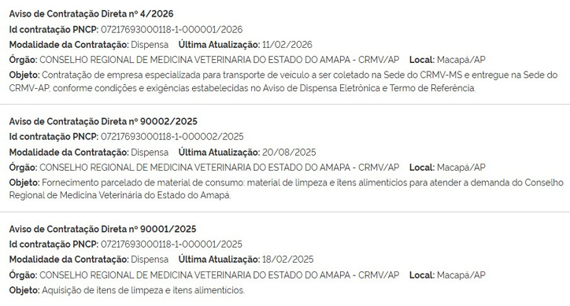
Modalidades de Contratações
Portal Transparência - Licitações e Contratos
No exercício de 2025, as contratações realizadas pelo CRMV-AP concentraram-se na modalidade de dispensa de licitação, totalizando três processos, todos enquadrados nessa forma de contratação.
A adoção da dispensa de licitação decorreu da adequação às hipóteses legais previstas na Lei nº 14.133/2021, especialmente em razão dos limites de valor estabelecidos para contratações de menor vulto, o que conferiu maior celeridade e eficiência aos procedimentos administrativos.
Ressalta-se que as contratações foram conduzidas em conformidade com os princípios da legalidade, economicidade e transparência, assegurando o atendimento das demandas institucionais de forma ágil e eficaz.
CAP. 5
SUMÁRIO
50

Slide 46
GESTÃO DE TECNOLOGIA DA INFORMAÇÃO
Conformidade legal
Investimentos em TI
O CRMV-AP observa as diretrizes estabelecidas pelo Sistema CFMV/CRMVs e pelos órgãos de controle no que se refere à gestão da Tecnologia da Informação, buscando alinhar seus processos às boas práticas aplicáveis à Administração Pública, mesmo diante de limitações estruturais.
No exercício de 2025, não foram realizados investimentos significativos na área de Tecnologia da Informação.
Entretanto, encontra-se previsto para o exercício subsequente o planejamento e a contratação de investimentos voltados à aquisição de equipamentos e melhoria da infraestrutura tecnológica, com o objetivo de modernizar os serviços, garantir maior segurança da informação e aumentar a eficiência operacional do CRMV-AP.
CAP. 5
Estrutura da TI no CRMV-AP
SUMÁRIO
Atualmente, o CRMV-AP não possui um setor de Tecnologia da Informação formalmente estruturado. As demandas relacionadas à TI são atendidas de forma pontual, conforme a necessidade administrativa, com suporte básico para manutenção dos sistemas utilizados pelo Conselho.
Os sistemas utilizados concentram-se no apoio às atividades administrativas, financeiras e de registro profissional, sendo essenciais para o funcionamento das rotinas institucionais. A infraestrutura tecnológica do CRMV-AP é limitada, contando com equipamentos básicos para execução das atividades administrativas. Não há, até o momento, estrutura própria robusta de servidores ou ambiente tecnológico avançado.
51

Slide 47
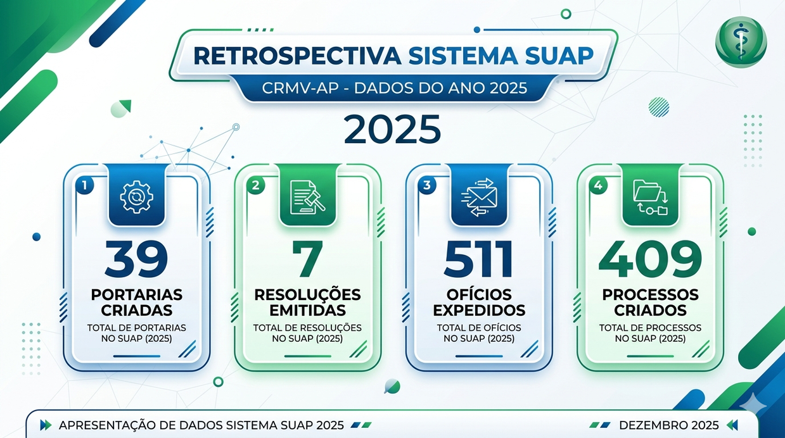

Principais números do Sistema Unificado de Administração Pública (Suap)
CAP. 5
SUMÁRIO
52

Slide 48

MENSAGEM DA TESOUREIRA
Com o compromisso de zelar pela correta aplicação dos recursos do Conselho Regional de Medicina Veterinária do Estado do Amapá (CRMV-AP), apresentamos as informações financeiras referentes ao exercício de 2025.
A gestão financeira do Conselho tem sido conduzida com base nos princípios da responsabilidade, transparência e eficiência, garantindo que os recursos provenientes das contribuições dos profissionais e dos repasses do Sistema CFMV/CRMVs sejam aplicados de forma criteriosa e alinhada às finalidades institucionais.
Os dados apresentados neste relatório evidenciam a destinação das receitas em ações estratégicas, com destaque para o fortalecimento das atividades desenvolvidas.
Reafirmamos, assim, o compromisso desta gestão com a boa governança, a responsabilidade fiscal e a transparência, assegurando que a aplicação dos recursos contribua efetivamente para o fortalecimento institucional do CRMV-AP e para a melhoria dos serviços prestados à sociedade.
SUMÁRIO
Suely Renata
53

Slide 49

Conformidade Legal
O CRMV-AP executa sua gestão orçamentária, financeira e contábil em conformidade com a legislação aplicável à Administração Pública, especialmente a Lei nº 4.320/1964, a Lei Complementar nº 101/2000 (Lei de Responsabilidade Fiscal), bem como as normas emanadas pelo Conselho Federal de Contabilidade (CFC) e pelo Conselho Federal de Medicina Veterinária (CFMV).
A execução orçamentária observa os princípios da legalidade, transparência, equilíbrio e responsabilidade fiscal, com registro adequado das receitas e despesas, acompanhamento sistemático da execução e respeito aos limites legais e institucionais.
No âmbito financeiro, o Conselho realiza o controle rigoroso das disponibilidades, garantindo a adequada gestão dos recursos públicos, com conciliação bancária, monitoramento de saldos e observância das boas práticas de gestão financeira.
Quanto à contabilidade, os registros são realizados de acordo com as Normas Brasileiras de Contabilidade Aplicadas ao Setor Público (NBC TSP), assegurando a fidedignidade das informações, a correta evidenciação dos atos e fatos administrativos e a transparência na prestação de contas.
Destaca-se ainda que o CRMV-AP adota mecanismos de controle interno, com organização documental, rastreabilidade das informações e suporte à tomada de decisão, garantindo integridade, confiabilidade e conformidade dos dados apresentados.
Dessa forma, o Conselho reafirma seu compromisso com a gestão responsável dos recursos públicos, assegurando a conformidade legal, a transparência e a eficiência na execução de suas atividades orçamentárias, financeiras e contábeis.
SUMÁRIO
6.
INFORMAÇÕES
ORÇAMENTÁRIAS, FINANCEIRAS E CONTÁBEIS
54

Slide 50
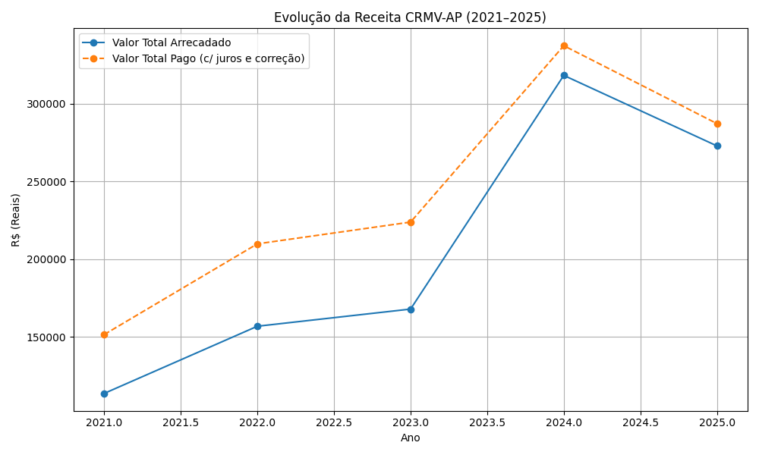
GESTÃO ORÇAMENTÁRIA
Evolução da Receita
CAP. 6
SUMÁRIO
INFORMAÇÕES ORÇAMENTÁRIAS, FINANCEIRAS E CONTÁBEIS
55

Slide 51
GESTÃO ORÇAMENTÁRIA
Evolução da Receita
ANÁLISE DA EVOLUÇÃO DA ARRECADAÇÃO – CRMV-AP
A arrecadação do Conselho Regional de Medicina Veterinária do Estado do Amapá (CRMV-AP) apresentou crescimento consistente ao longo dos últimos exercícios, com destaque para o expressivo incremento observado em 2024, reflexo direto do fortalecimento das ações de fiscalização e cobrança.
No exercício de 2024, o CRMV-AP alcançou arrecadação de R$ 332.182, resultado impulsionado por medidas extraordinárias de recuperação de créditos, incluindo a intensificação da cobrança de débitos antigos, com inscrição em dívida ativa e o ajuizamento de execuções judiciais. Essas ações possibilitaram a regularização de passivos acumulados de exercícios anteriores, elevando significativamente a receita no período.
Já no exercício de 2025, a arrecadação totalizou R$ 287.182, evidenciando uma redução em relação ao exercício anterior. Contudo, essa variação não representa queda estrutural da receita, mas sim o retorno a um patamar mais condizente com a arrecadação ordinária do Conselho, uma vez que não houve, neste exercício, o impacto excepcional decorrente da recuperação de créditos pretéritos.
Dessa forma, verifica-se que o desempenho financeiro do CRMV-AP permanece sólido e sustentável, refletindo a efetividade das políticas de cobrança implementadas e a melhoria significativa nos índices de adimplência, consolidando um cenário de maior equilíbrio e previsibilidade nas receitas institucionais.
CAP. 6
SUMÁRIO
INFORMAÇÕES ORÇAMENTÁRIAS, FINANCEIRAS E CONTÁBEIS
56

Slide 52
GESTÃO ORÇAMENTÁRIA
Dos Gastos
No exercício de 2022, o CRMV-AP apresentou cenário de restrição orçamentária, com despesas empenhadas de R$ 18.762,81 frente a uma arrecadação orçamentária de R$ 6.707,27, resultando em déficit de R$ 12.055,54. Contudo, sob a ótica da arrecadação de créditos, o total recebido alcançou R$ 209.118,91, demonstrando que, apesar da limitação orçamentária, já havia movimentação financeira relevante proveniente de cobranças e regularizações. O exercício ainda encerrou com superávit financeiro de R$ 8.396,85 e superávit patrimonial de R$ 714.742,14.
Em 2023, houve ampliação significativa da atividade administrativa, com despesa paga de R$ 520.446,97. Destaca-se a predominância dos gastos com pessoal e encargos sociais, que totalizaram R$ 326.733,61 (62,8% do total), evidenciando a estruturação do Conselho.
No exercício de 2024, as despesas pagas alcançaram R$ 654.491,67, representando aumento de cerca de 25,8% em relação a 2023. O crescimento esteve concentrado principalmente em pessoal (R$ 401.375,15) e transferências correntes (R$ 82.046,71), refletindo a consolidação das atividades institucionais.
A partir de 2025, observa-se mudança no padrão de despesas, com adoção de medidas de racionalização administrativa. Destacam-se a exoneração de assessor de presidência e assessoria jurídica, além da absorção dessas funções pelo CFMV, bem como a descontinuidade dos serviços de contabilidade terceirizada, reduzindo custos fixos.
Dessa forma, o CRMV-AP evolui de um cenário inicial com baixa execução orçamentária, mas arrecadação relevante de créditos, para um período de expansão institucional, seguido por uma fase recente de otimização dos gastos e maior eficiência na gestão dos recursos.
CAP. 6
SUMÁRIO
INFORMAÇÕES ORÇAMENTÁRIAS, FINANCEIRAS E CONTÁBEIS
57

Slide 53
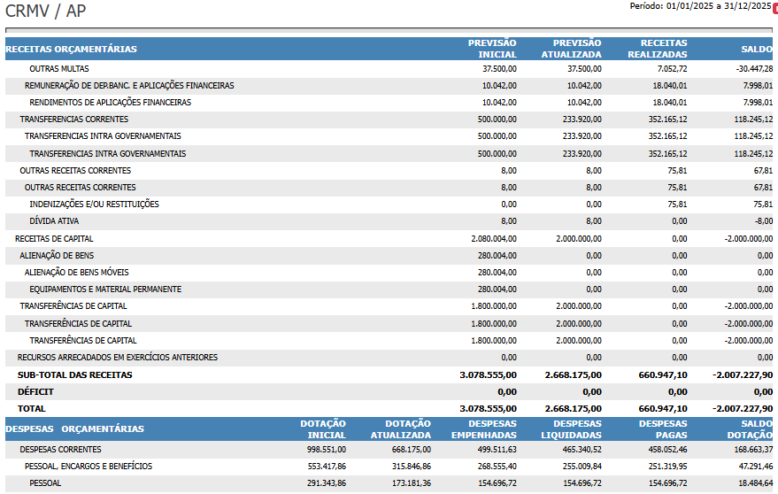
Orçado x Arrecadado
CAP. 6
SUMÁRIO
INFORMAÇÕES ORÇAMENTÁRIAS, FINANCEIRAS E CONTÁBEIS
58

Slide 54
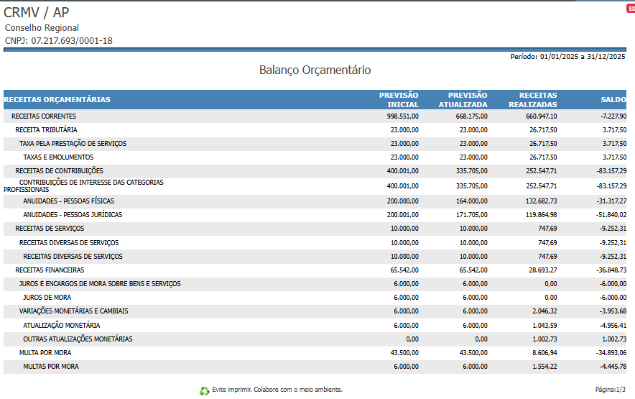
Orçado x Arrecadado
CAP. 6
SUMÁRIO
INFORMAÇÕES ORÇAMENTÁRIAS, FINANCEIRAS E CONTÁBEIS
58

Slide 55
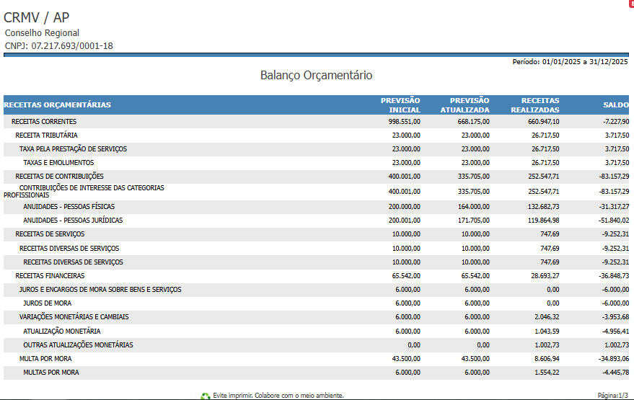
Orçado x Arrecadado
CAP. 6
SUMÁRIO
INFORMAÇÕES ORÇAMENTÁRIAS, FINANCEIRAS E CONTÁBEIS
58

Slide 56
Orçado x Arrecadado
A análise da execução orçamentária do CRMV-AP no exercício de 2025 evidencia evolução na consistência entre o planejamento e a arrecadação efetiva, indicando aprimoramento nos mecanismos de estimativa de receitas e maior aderência à capacidade arrecadatória da autarquia.
A receita arrecadada no período totalizou R$ 287.182,00, refletindo comportamento mais estável quando comparado a exercícios anteriores, especialmente 2024, cujo resultado foi impactado por eventos não recorrentes, como a intensificação da cobrança de créditos pretéritos e recuperação de débitos inscritos em dívida ativa.
Sob a ótica da auditoria, verifica-se que a arrecadação de 2025 apresenta características de receita ordinária recorrente, reduzindo distorções na análise da execução orçamentária e permitindo avaliação mais fidedigna da sustentabilidade financeira do Conselho.
Historicamente, o CRMV-AP apresentou desvios relevantes entre a receita estimada e a arrecadada, evidenciando limitações no processo de planejamento orçamentário. No entanto, os dados mais recentes indicam redução dessas assimetrias, o que demonstra maior maturidade institucional na definição das previsões de receita.
A melhoria na aderência entre o orçado e o realizado está diretamente associada à implementação de medidas estruturantes, tais como o fortalecimento das ações de fiscalização e cobrança, a redução dos índices de inadimplência e a qualificação da base cadastral de contribuintes, fatores que contribuem para maior previsibilidade das receitas.
Do ponto de vista do controle, a aproximação entre previsão e execução reduz riscos de superestimação orçamentária, evita distorções na programação financeira e contribui para maior eficiência na alocação de recursos públicos.
CAP. 6
SUMÁRIO
INFORMAÇÕES ORÇAMENTÁRIAS, FINANCEIRAS E CONTÁBEIS
59

Slide 57
Orçado x Arrecadado
A análise do comparativo entre a receita orçada e a efetivamente arrecadada no exercício de 2025 evidencia baixa execução orçamentária sob a ótica da previsão inicial. O orçamento de receitas foi fixado em R$ 2.668.175,00, enquanto a arrecadação efetiva totalizou R$ 287.182,00, correspondendo a 10,77% de execução da receita prevista.
Esse resultado, à primeira vista, indica significativa discrepância entre o planejamento orçamentário e a capacidade real de arrecadação do Conselho. Contudo, é necessário contextualizar que a estrutura orçamentária dos Conselhos Profissionais, especialmente de menor porte como o CRMV-AP, frequentemente incorpora previsões ampliadas, incluindo estimativas de transferências, receitas de capital ou outras fontes que não se concretizam integralmente no exercício.
Adicionalmente, observa-se que a arrecadação de 2025 apresenta comportamento compatível com a receita ordinária da autarquia, diferentemente de 2024, que foi impactado por fatores atípicos, como a intensificação da cobrança de débitos pretéritos e recuperação de créditos acumulados.
Sob a ótica da gestão fiscal, o desempenho evidencia a necessidade de aprimoramento na estimativa das receitas, com vistas a reduzir a superestimação orçamentária e aumentar a aderência entre previsão e execução, em conformidade com os princípios da prudência, realismo orçamentário e transparência.
Por outro lado, a compatibilidade entre a arrecadação efetiva e a execução das despesas demonstra que, apesar da baixa realização percentual da receita prevista, o Conselho manteve equilíbrio financeiro, operando dentro de sua capacidade real de geração de recursos.
Assim, conclui-se que o exercício de 2025 consolida um cenário de maior controle fiscal, porém aponta como oportunidade de melhoria o aperfeiçoamento do processo de planejamento orçamentário, especialmente no que se refere à estimativa das receitas.
CAP. 6
SUMÁRIO
INFORMAÇÕES ORÇAMENTÁRIAS, FINANCEIRAS E CONTÁBEIS
60

Slide 58
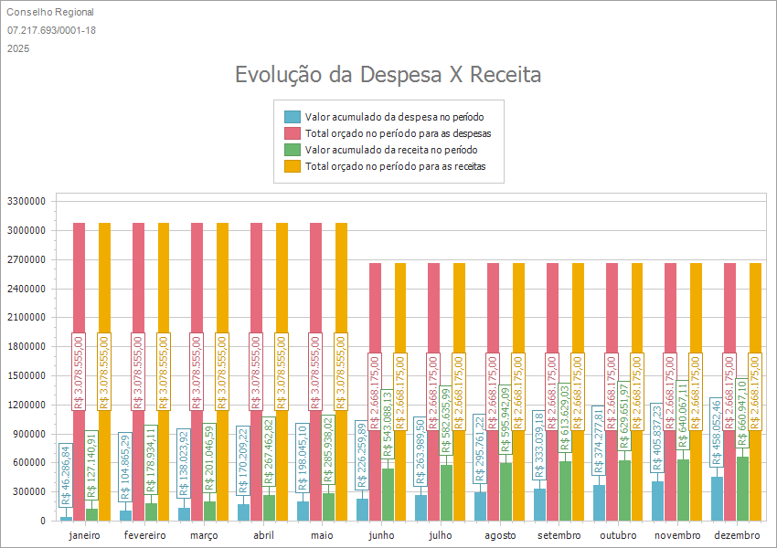
Orçado x Arrecadado
CAP. 6
SUMÁRIO
INFORMAÇÕES ORÇAMENTÁRIAS, FINANCEIRAS E CONTÁBEIS
61

Slide 59
GESTÃO DE CUSTOS
A análise do razão por centro de custos do exercício de 2025 evidencia que a estrutura de gastos do CRMV-AP está fortemente concentrada em despesas de pessoal, que totalizam aproximadamente R$ 176.196,13, representando a maior parcela dos dispêndios da entidade . Esse comportamento é esperado em autarquias de pequeno porte, onde a execução das atividades finalísticas depende diretamente da força de trabalho.
Na sequência, destacam-se as despesas com serviços de terceiros e encargos, no montante de aproximadamente R$ 117.521,41, englobando custos essenciais ao funcionamento institucional, como internet, energia elétrica, condomínio, sistemas, serviços bancários e locação de imóvel . Esses gastos demonstram caráter contínuo e operacional, sendo fundamentais para a manutenção das atividades administrativas e de fiscalização.
CAP. 6
As despesas administrativas diretas e de consumo apresentam valores significativamente inferiores, como atividades administrativas (R$ 5.637,52) e materiais de consumo (R$ 4.542,59), evidenciando controle e racionalização na aquisição de bens e insumos . Isso indica uma política de contenção de gastos em itens não essenciais.
Observa-se ainda que parte dos pagamentos está vinculada a despesas de exercícios anteriores, o que demonstra a regularização de passivos e reforça a responsabilidade fiscal na gestão financeira do Conselho.
SUMÁRIO
De forma geral, a gestão de custos do CRMV-AP em 2025 revela um perfil equilibrado, com predominância de despesas obrigatórias e operacionais, baixo comprometimento com gastos discricionários e foco na eficiência administrativa. Esse cenário reflete uma gestão responsável, alinhada aos princípios da economicidade e da boa governança pública.
INFORMAÇÕES ORÇAMENTÁRIAS, FINANCEIRAS E CONTÁBEIS
62

Slide 60
Recursos Aplicados nas Atividades Finalísticas
Os recursos aplicados nas atividades finalísticas do CRMV-AP no exercício de 2025 demonstram alinhamento com a missão institucional de fiscalizar, orientar e valorizar o exercício da Medicina Veterinária e da Zootecnia no Estado do Amapá.
Observa-se que a maior parte dos recursos foi direcionada, de forma indireta, por meio das despesas com pessoal, essenciais para a execução das ações de fiscalização, atendimento aos profissionais, análise de processos ético-disciplinares e atividades administrativas de suporte. Esse modelo evidencia que o capital humano é o principal instrumento para a entrega das atividades finalísticas do Conselho.
Além disso, os gastos com serviços de terceiros — como tecnologia da informação, comunicação de dados, serviços administrativos e infraestrutura — também contribuíram diretamente para a operacionalização das atividades finalísticas, garantindo suporte adequado às ações de fiscalização, registro profissional e tramitação processual.
As despesas com materiais de consumo e apoio administrativo, embora de menor volume, complementam a execução das atividades, assegurando condições adequadas de funcionamento institucional e atendimento ao público.
Destaca-se que o CRMV-AP mantém uma estrutura enxuta de custos, com foco na eficiência e na otimização dos recursos disponíveis, priorizando investimentos que impactam diretamente na melhoria dos serviços prestados à sociedade e na valorização das profissões regulamentadas.
CAP. 6
SUMÁRIO
Dessa forma, conclui-se que os recursos foram aplicados de maneira responsável e estratégica, com predominância em despesas essenciais e alinhadas às finalidades institucionais, refletindo uma gestão comprometida com a efetividade das ações e o interesse público.
INFORMAÇÕES ORÇAMENTÁRIAS, FINANCEIRAS E CONTÁBEIS
63

Slide 61
Verbas indenizatórias
No exercício de 2025, o CRMV-AP realizou despesas com verbas indenizatórias no montante total de R$ 7.600,00, correspondendo a 1,58% da despesa total do exercício, que foi de R$ 480.904,48 .
Essas despesas referem-se a ressarcimentos de natureza indenizatória, vinculados ao desempenho de atividades institucionais, tais como deslocamentos e participação em ações administrativas e finalísticas, observando os princípios da legalidade, economicidade e interesse público.
Adicionalmente, registraram-se despesas com jetons no valor de R$ 21.600,00 (4,49%), relativos à participação de conselheiros em reuniões deliberativas, bem como diárias no valor de R$ 300,00 (0,06%), evidenciando a correta segregação contábil das naturezas de despesa.
Os dados demonstram que as verbas indenizatórias possuem baixo impacto orçamentário, sendo utilizadas de forma pontual e controlada, sem comprometer o equilíbrio financeiro do Conselho, reforçando a adequada gestão dos recursos públicos.
CAP. 6
SUMÁRIO
INFORMAÇÕES ORÇAMENTÁRIAS, FINANCEIRAS E CONTÁBEIS
64

Slide 62
GESTÃO PATRIMONIAL E INFRAESTRUTURA
Conformidade Legal
No exercício de 2025, o CRMV-AP manteve a gestão patrimonial e de infraestrutura alinhada aos princípios da Administração Pública, assegurando o adequado controle, conservação e utilização dos bens necessários ao funcionamento institucional.
As despesas relacionadas à infraestrutura concentraram-se principalmente em serviços essenciais, como energia elétrica, comunicação de dados, sistemas informatizados, serviços bancários e locação de imóvel, garantindo suporte contínuo às atividades administrativas e finalísticas do Conselho .
Observa-se que não houve realização de despesas de capital relevantes no período, indicando a manutenção de uma estrutura patrimonial estável, sem aquisição significativa de novos bens permanentes, com foco na otimização dos recursos já disponíveis.
A gestão patrimonial é realizada com controle dos bens móveis e acompanhamento de sua utilização, assegurando a rastreabilidade e a adequada conservação do patrimônio público, em conformidade com as normas contábeis aplicadas ao setor público.
Dessa forma, o CRMV-AP demonstra uma gestão eficiente e responsável de sua infraestrutura, com despesas voltadas à manutenção e continuidade das operações, sem expansão desnecessária de custos, garantindo economicidade e suporte adequado às atividades institucionais.
CAP. 6
SUMÁRIO
INFORMAÇÕES ORÇAMENTÁRIAS, FINANCEIRAS E CONTÁBEIS
65

Slide 63
Desfazimento de ativos
Sustentabilidade ambiental
Não se aplica
Não se aplica
Locações de imóveis e equipamentos
No exercício de 2025, o CRMV-AP realizou despesas com locação de imóvel destinadas ao funcionamento de sua sede administrativa, garantindo a continuidade das atividades institucionais em ambiente adequado ao atendimento ao público e à execução das ações administrativas e finalísticas.
Conforme registros contábeis, o valor mensal da locação foi de R$ 2.500,00, totalizando R$ 30.000,00 no exercício, o que corresponde a aproximadamente 6,24% da despesa total, que foi de R$ 480.904,48 .
As despesas com locação apresentam caráter contínuo e essencial, estando diretamente relacionadas à manutenção da infraestrutura necessária ao desempenho das competências legais da autarquia.
No período analisado, não foram identificadas despesas relevantes com locação de equipamentos, evidenciando que a estrutura operacional do CRMV-AP está baseada predominantemente na utilização de bens próprios e serviços contratados.
Dessa forma, verifica-se que os gastos com locação são compatíveis com as necessidades institucionais, sendo realizados de forma regular e controlada, em conformidade com os princípios da economicidade, legalidade e eficiência na gestão dos recursos públicos.
CAP. 6
SUMÁRIO
INFORMAÇÕES ORÇAMENTÁRIAS, FINANCEIRAS E CONTÁBEIS
66

Slide 64
RESULTADOS FINANCEIROS
No exercício de 2025, o CRMV-AP apresentou desempenho financeiro estável, refletindo um cenário de maior previsibilidade das receitas e controle das despesas, em continuidade às ações estruturantes implementadas nos exercícios anteriores.
A arrecadação totalizou R$ 287.182,00, evidenciando leve redução em relação ao exercício de 2024, que apresentou resultado superior em razão de fatores extraordinários, especialmente a intensificação da cobrança de débitos antigos e recuperação de créditos acumulados. Dessa forma, o resultado de 2025 demonstra comportamento mais aderente à receita ordinária do Conselho.
No tocante às despesas, o exercício registrou montante total de R$ 480.904,48, com predominância de gastos obrigatórios, especialmente com pessoal e encargos, que somaram R$ 176.196,13, representando a principal componente da estrutura de custos. As despesas operacionais, como serviços de terceiros e infraestrutura, mantiveram-se dentro de patamar compatível com a manutenção das atividades institucionais .
Observa-se, ainda, a adoção de medidas de racionalização administrativa ao longo do exercício, com impacto direto na contenção de despesas. Destacam-se a exoneração de cargos estratégicos, como assessor de presidência e assessoria jurídica, a absorção dessas atribuições pelo Conselho Federal de Medicina Veterinária (CFMV), bem como a descontinuidade dos serviços de contabilidade terceirizada a partir do segundo semestre.
Adicionalmente, despesas de natureza discricionária apresentaram baixa representatividade, como os jetons (R$ 21.600,00 – 4,49%) e as verbas indenizatórias (R$ 7.600,00 – 1,58%), evidenciando controle e uso racional dos recursos públicos frente ao total das despesas do exercício.
Esse conjunto de fatores contribuiu para maior eficiência na gestão financeira, permitindo melhor controle dos gastos, adequação à capacidade arrecadatória e fortalecimento da sustentabilidade institucional do CRMV-AP.
Dessa forma, o exercício de 2025 consolida a transição do Conselho para um modelo de gestão orientado à eficiência, com foco na racionalização das despesas, previsibilidade orçamentária e responsabilidade fiscal.
CAP. 6
SUMÁRIO
INFORMAÇÕES ORÇAMENTÁRIAS, FINANCEIRAS E CONTÁBEIS
67

Slide 65
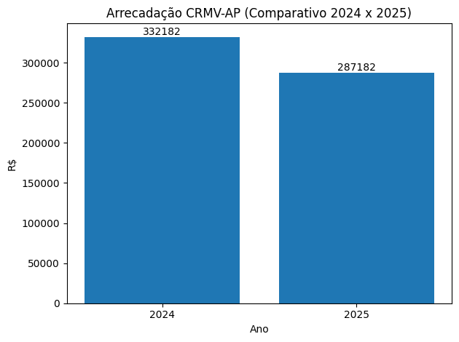
DEMONSTRAÇÕES CONTÁBEIS
CAP. 6
SUMÁRIO
INFORMAÇÕES ORÇAMENTÁRIAS, FINANCEIRAS E CONTÁBEIS
68

Slide 66
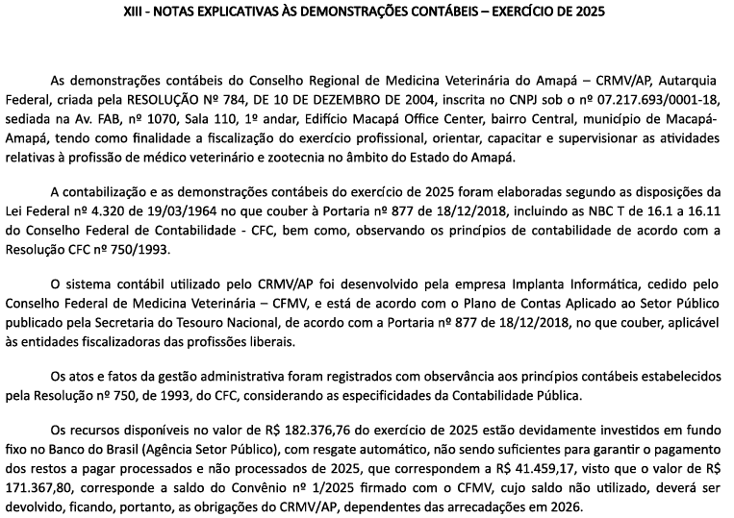
NOTAS EXPLICATIVAS ÀS DEMONSTRAÇÕES CONTÁBEIS – EXERCÍCIO DE 2025
CAP. 6
SUMÁRIO
INFORMAÇÕES ORÇAMENTÁRIAS, FINANCEIRAS E CONTÁBEIS
69

Slide 67
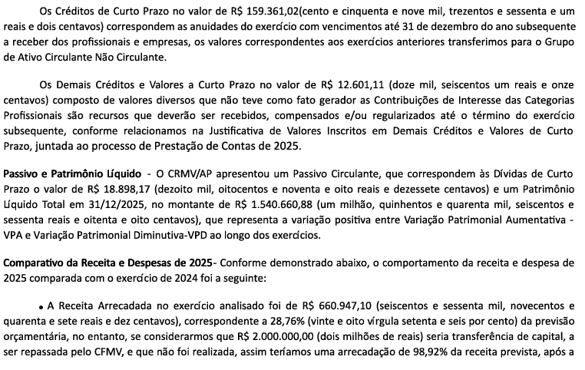
NOTAS EXPLICATIVAS ÀS DEMONSTRAÇÕES CONTÁBEIS – EXERCÍCIO DE 2025
CAP. 6
SUMÁRIO
INFORMAÇÕES ORÇAMENTÁRIAS, FINANCEIRAS E CONTÁBEIS
69

Slide 68
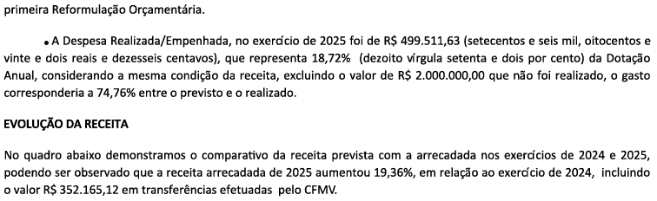
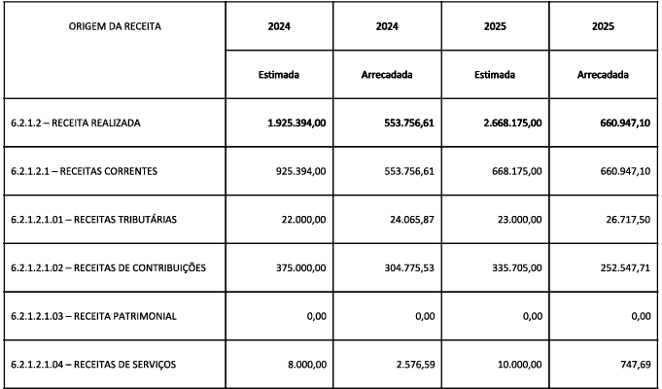
NOTAS EXPLICATIVAS ÀS DEMONSTRAÇÕES CONTÁBEIS – EXERCÍCIO DE 2025
CAP. 6
SUMÁRIO
69
INFORMAÇÕES ORÇAMENTÁRIAS, FINANCEIRAS E CONTÁBEIS

Slide 69
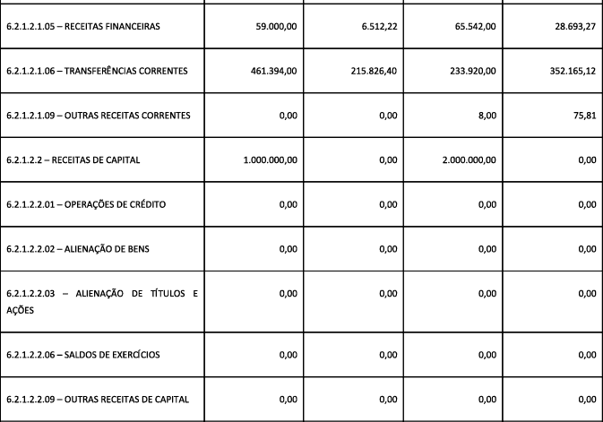
NOTAS EXPLICATIVAS ÀS DEMONSTRAÇÕES CONTÁBEIS – EXERCÍCIO DE 2025
CAP. 6
SUMÁRIO
INFORMAÇÕES ORÇAMENTÁRIAS, FINANCEIRAS E CONTÁBEIS
69

Slide 70

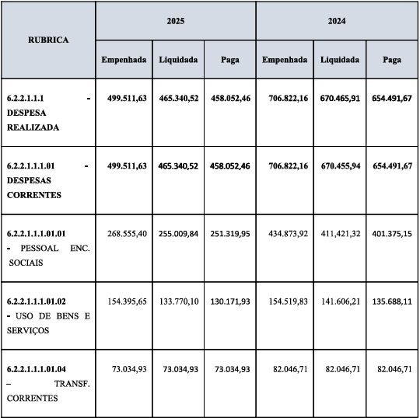
NOTAS EXPLICATIVAS ÀS DEMONSTRAÇÕES CONTÁBEIS – EXERCÍCIO DE 2025
CAP. 6
SUMÁRIO
INFORMAÇÕES ORÇAMENTÁRIAS, FINANCEIRAS E CONTÁBEIS
70

Slide 71
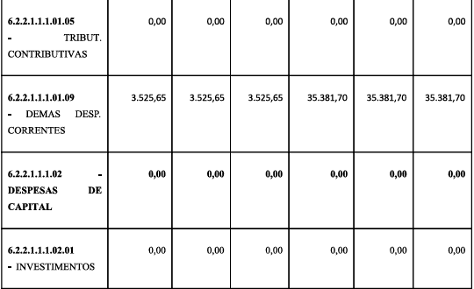
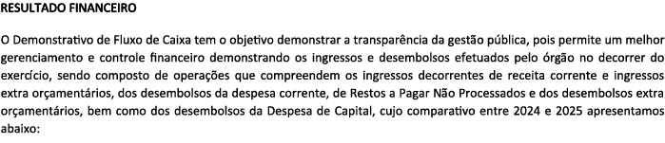
NOTAS EXPLICATIVAS ÀS DEMONSTRAÇÕES CONTÁBEIS – EXERCÍCIO DE 2025
CAP. 6
SUMÁRIO
INFORMAÇÕES ORÇAMENTÁRIAS, FINANCEIRAS E CONTÁBEIS
70

Slide 72
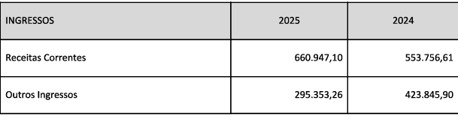
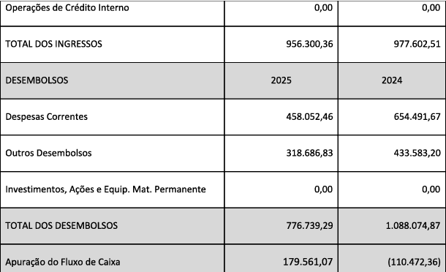
NOTAS EXPLICATIVAS ÀS DEMONSTRAÇÕES CONTÁBEIS – EXERCÍCIO DE 2025
CAP. 6
SUMÁRIO
INFORMAÇÕES ORÇAMENTÁRIAS, FINANCEIRAS E CONTÁBEIS
70

Slide 73
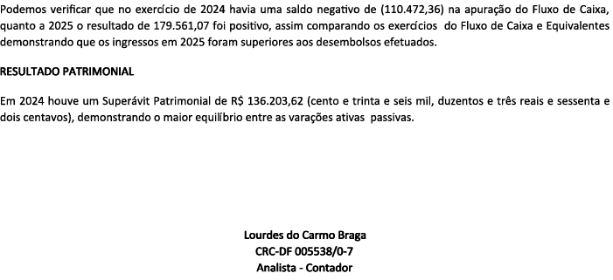
NOTAS EXPLICATIVAS ÀS DEMONSTRAÇÕES CONTÁBEIS – EXERCÍCIO DE 2025
CAP. 6
SUMÁRIO
INFORMAÇÕES ORÇAMENTÁRIAS, FINANCEIRAS E CONTÁBEIS
70

Slide 74


